Slide 1


Slide 2

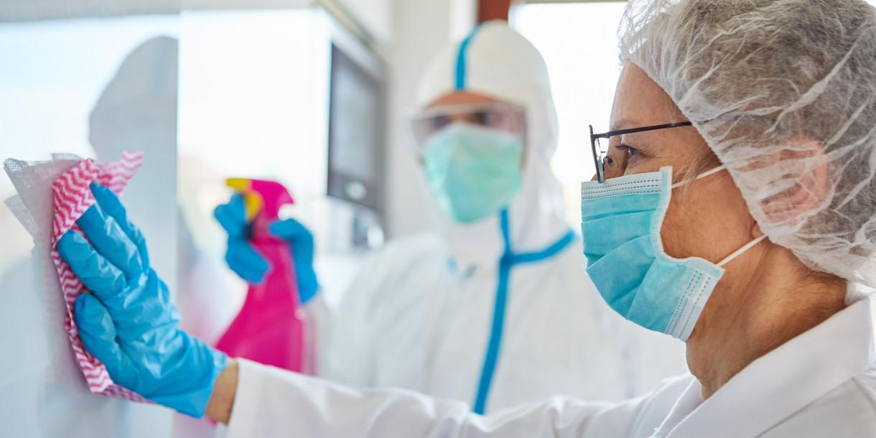
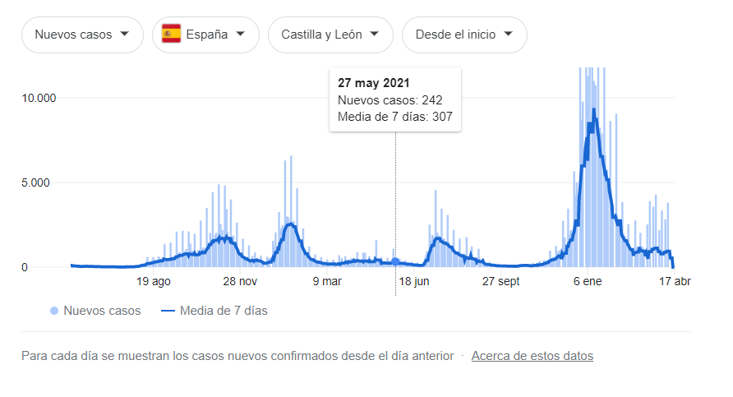

¿Qué ha pasado en 2 años ?
Esta foto de Autor desconocido está bajo licencia CC BY-ND
Esta foto de Autor desconocido está bajo licencia CC BY-NC
Esta foto de Autor desconocido está bajo licencia CC BY

Slide 3
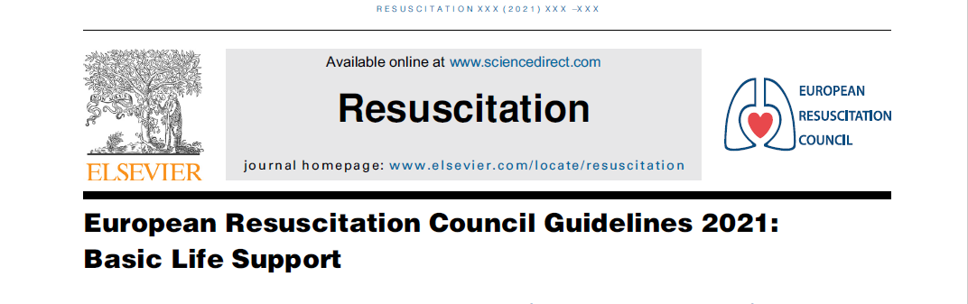
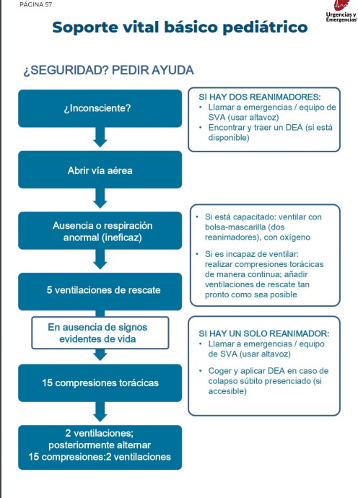
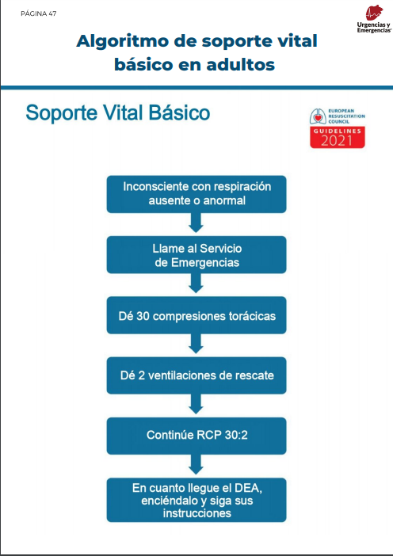
o

Slide 4
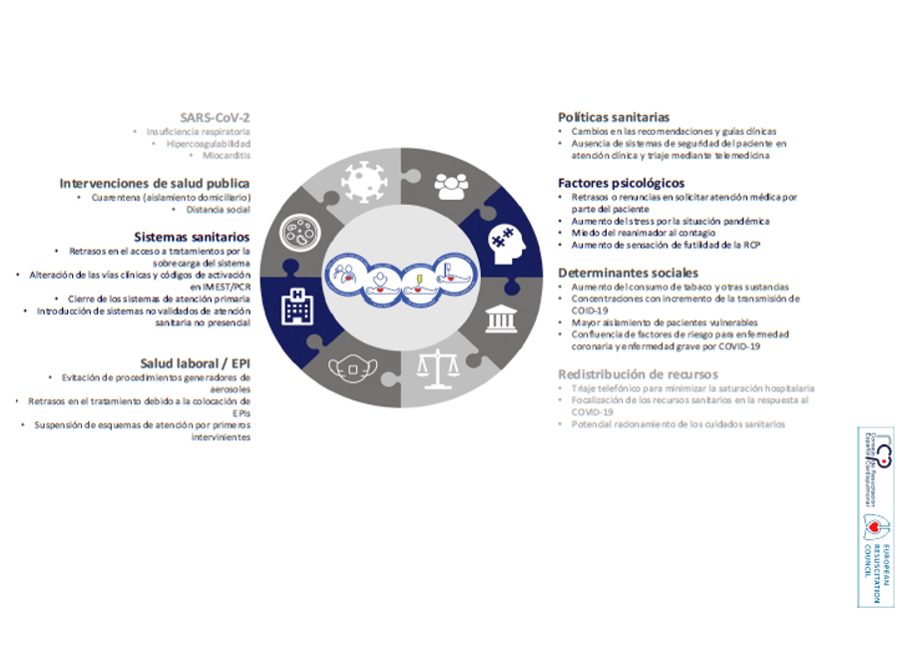
Factores sistémicos relacionados con la incidencia y al mortalidad por paro cardiaco durante la pandemia de la COVI-19

Slide 5
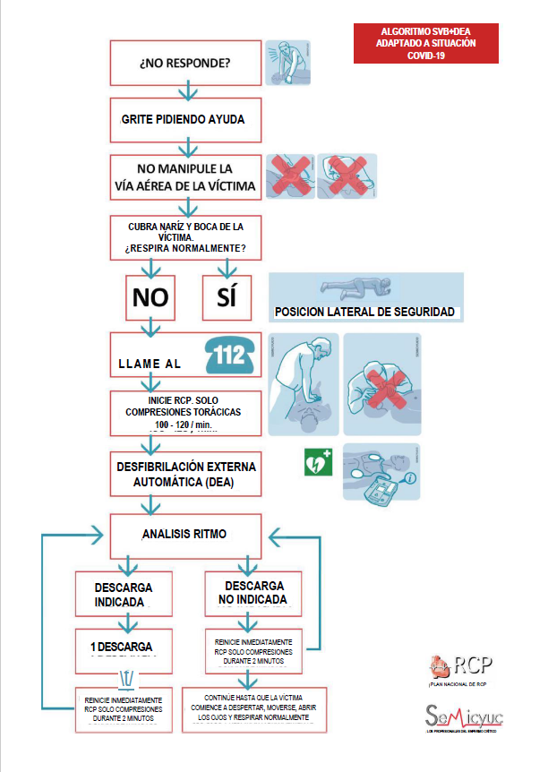
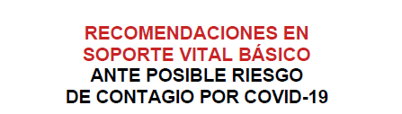

Slide 6
CONTENIDO:
I. SOPORTE VITAL BÁSICO ADULTOS Y DEA
II. SOPORTE VITAL BÁSICO NIÑOS
III. ATRAGANTAMIENTO
IV. INCONSCIENCIA

Slide 7
I. SVB ADULTOS y DEA

Slide 8
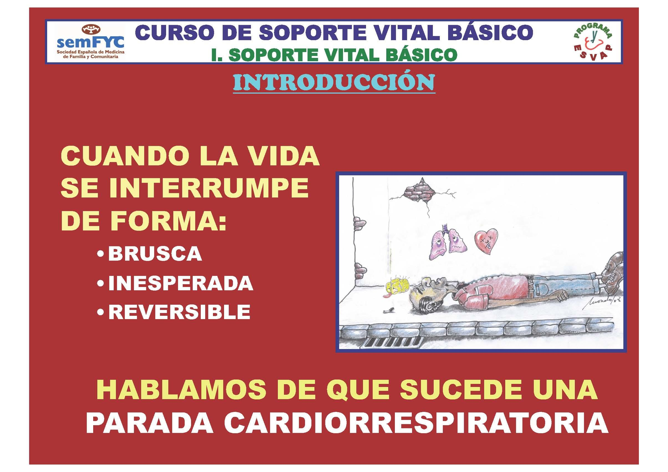

Slide 9
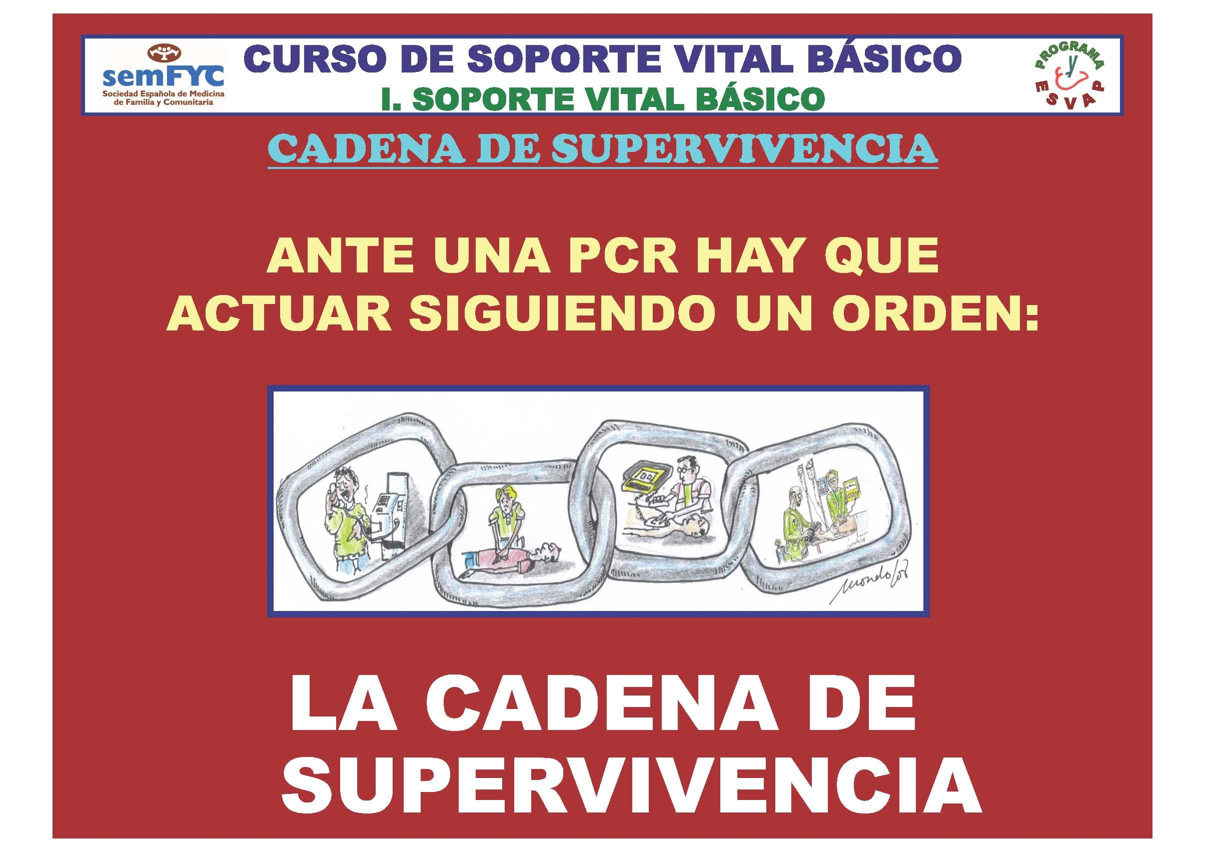

Slide 10
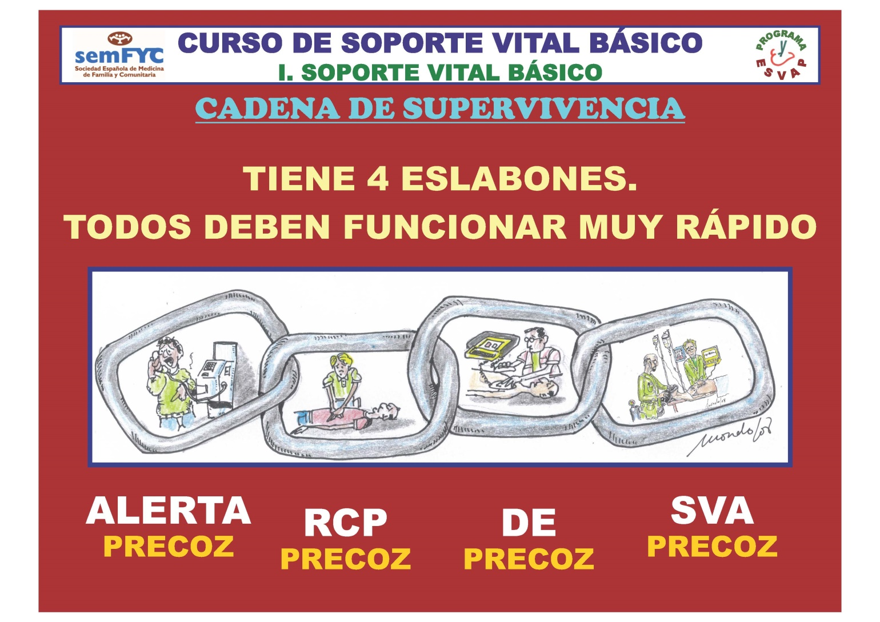

Slide 11
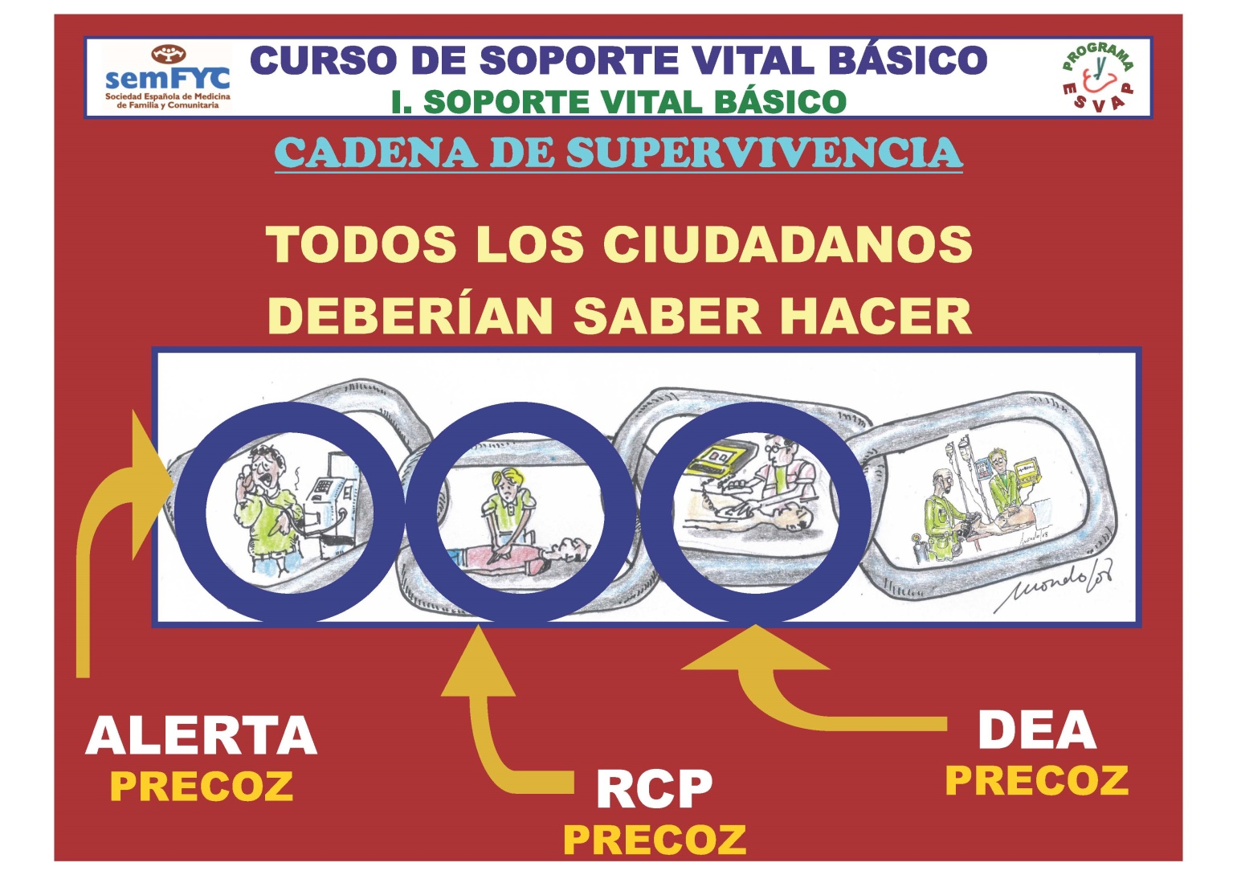

Slide 12
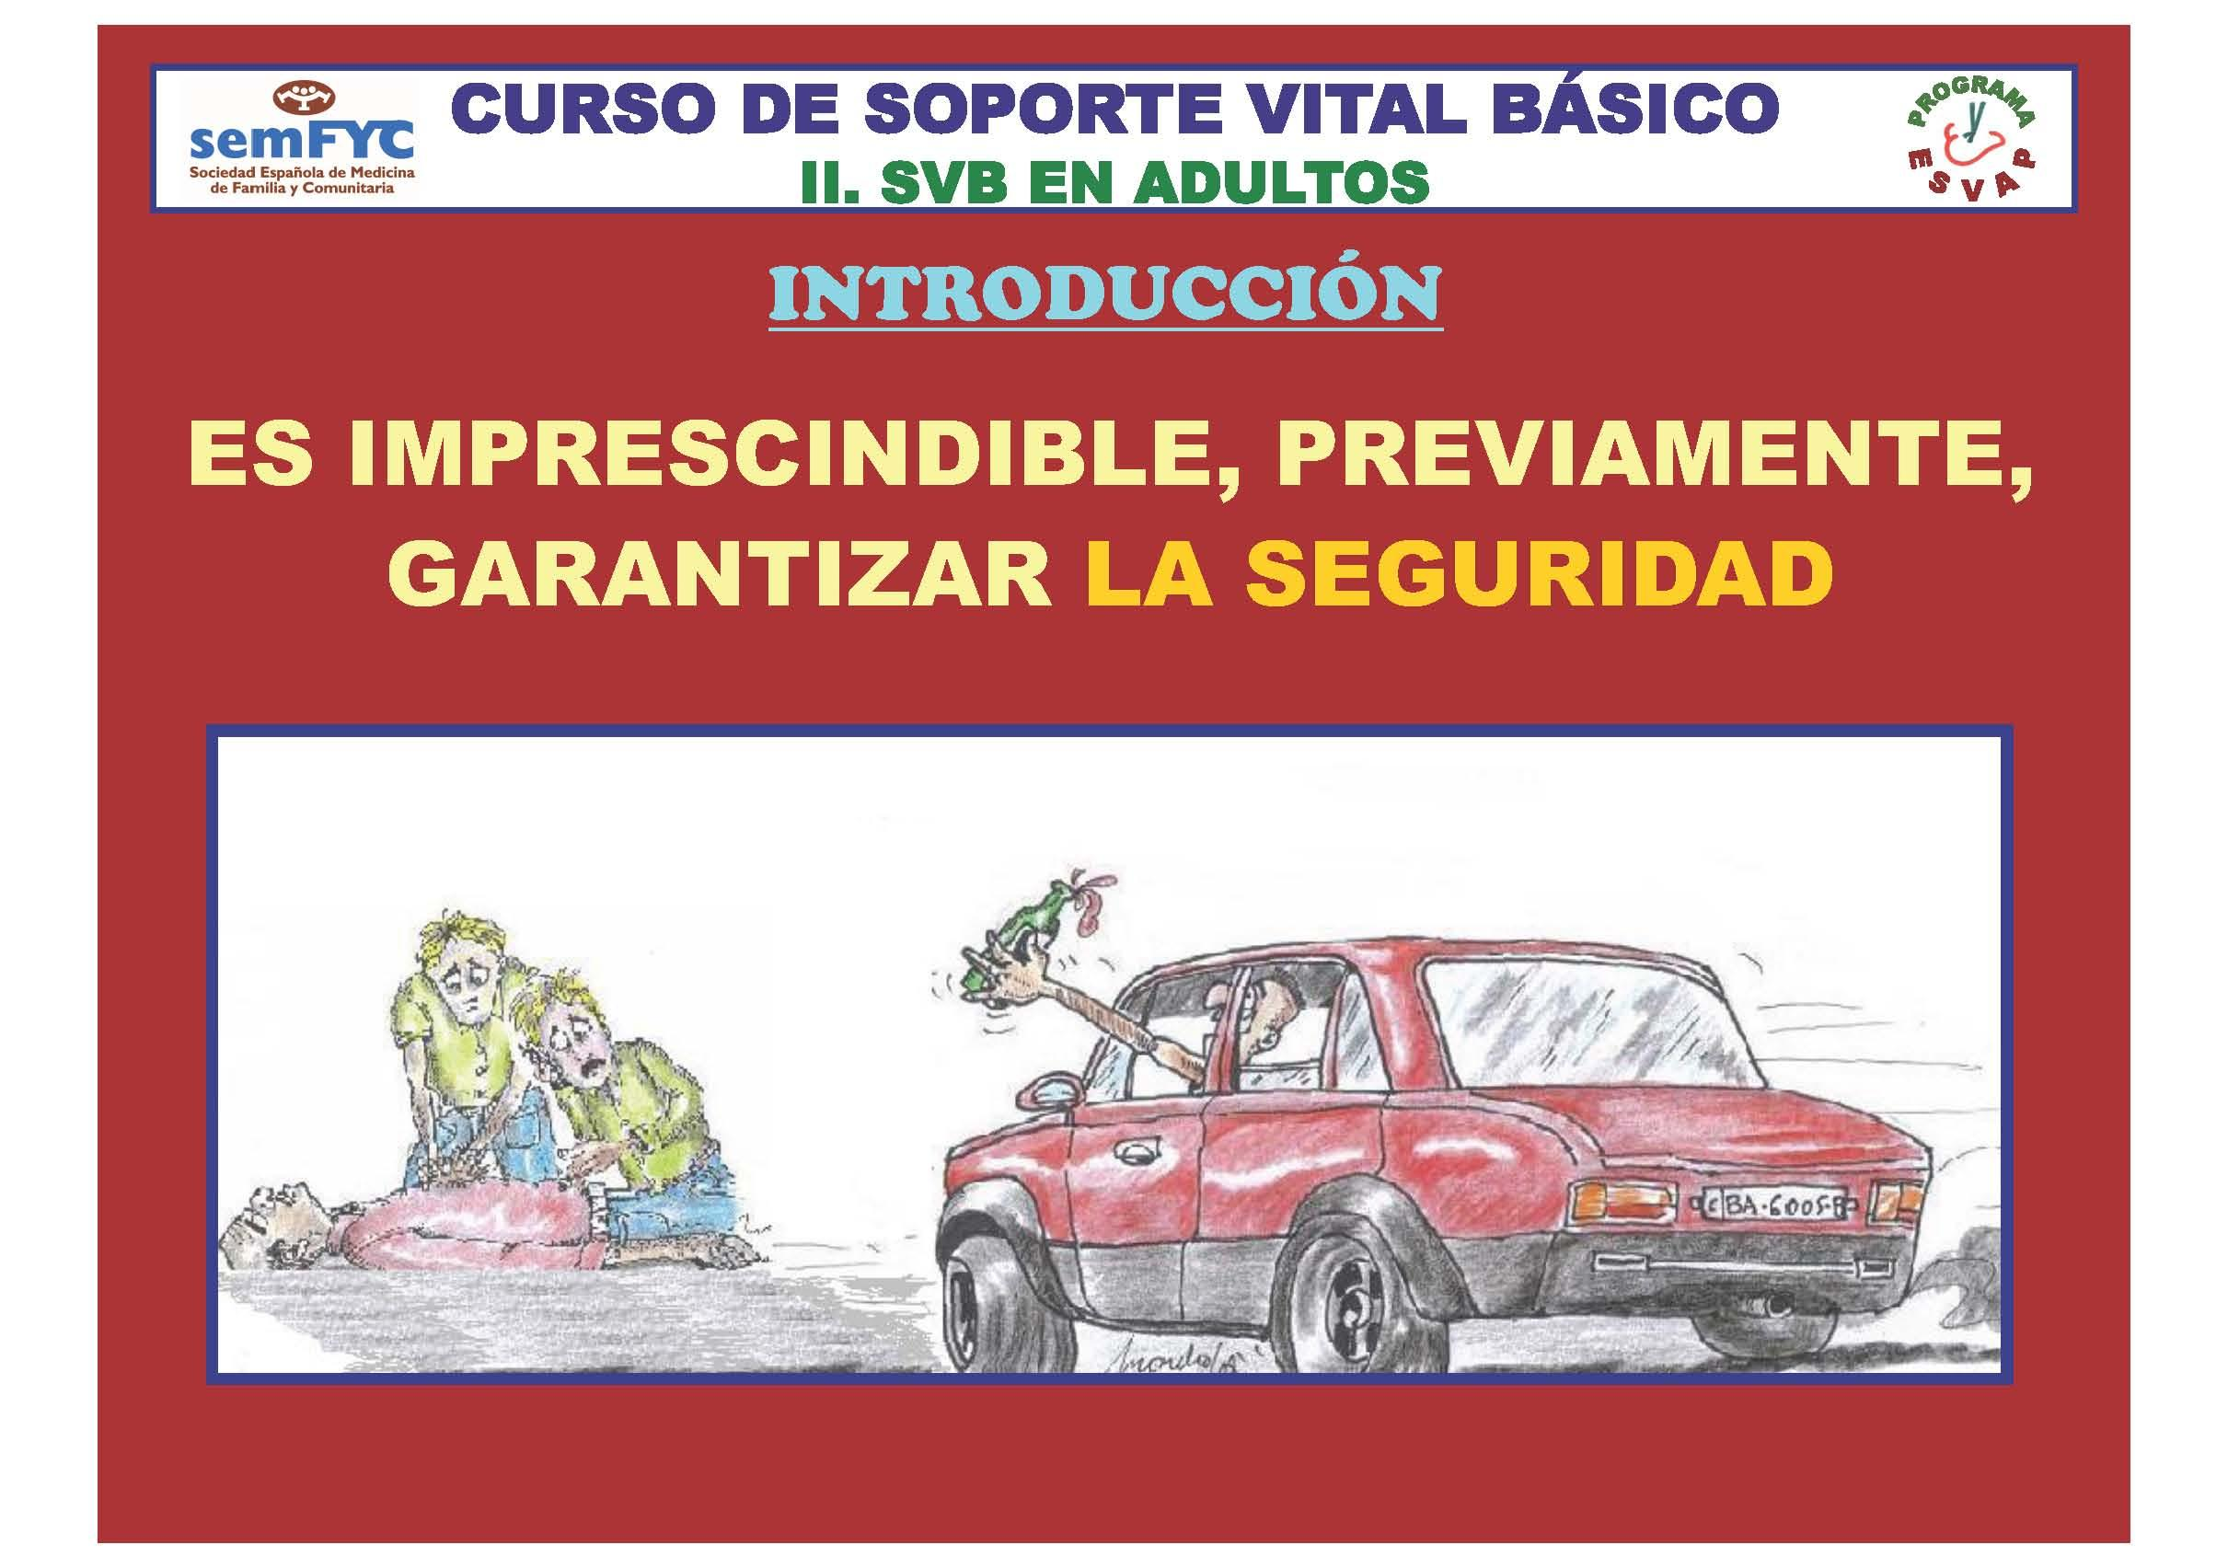

Slide 13
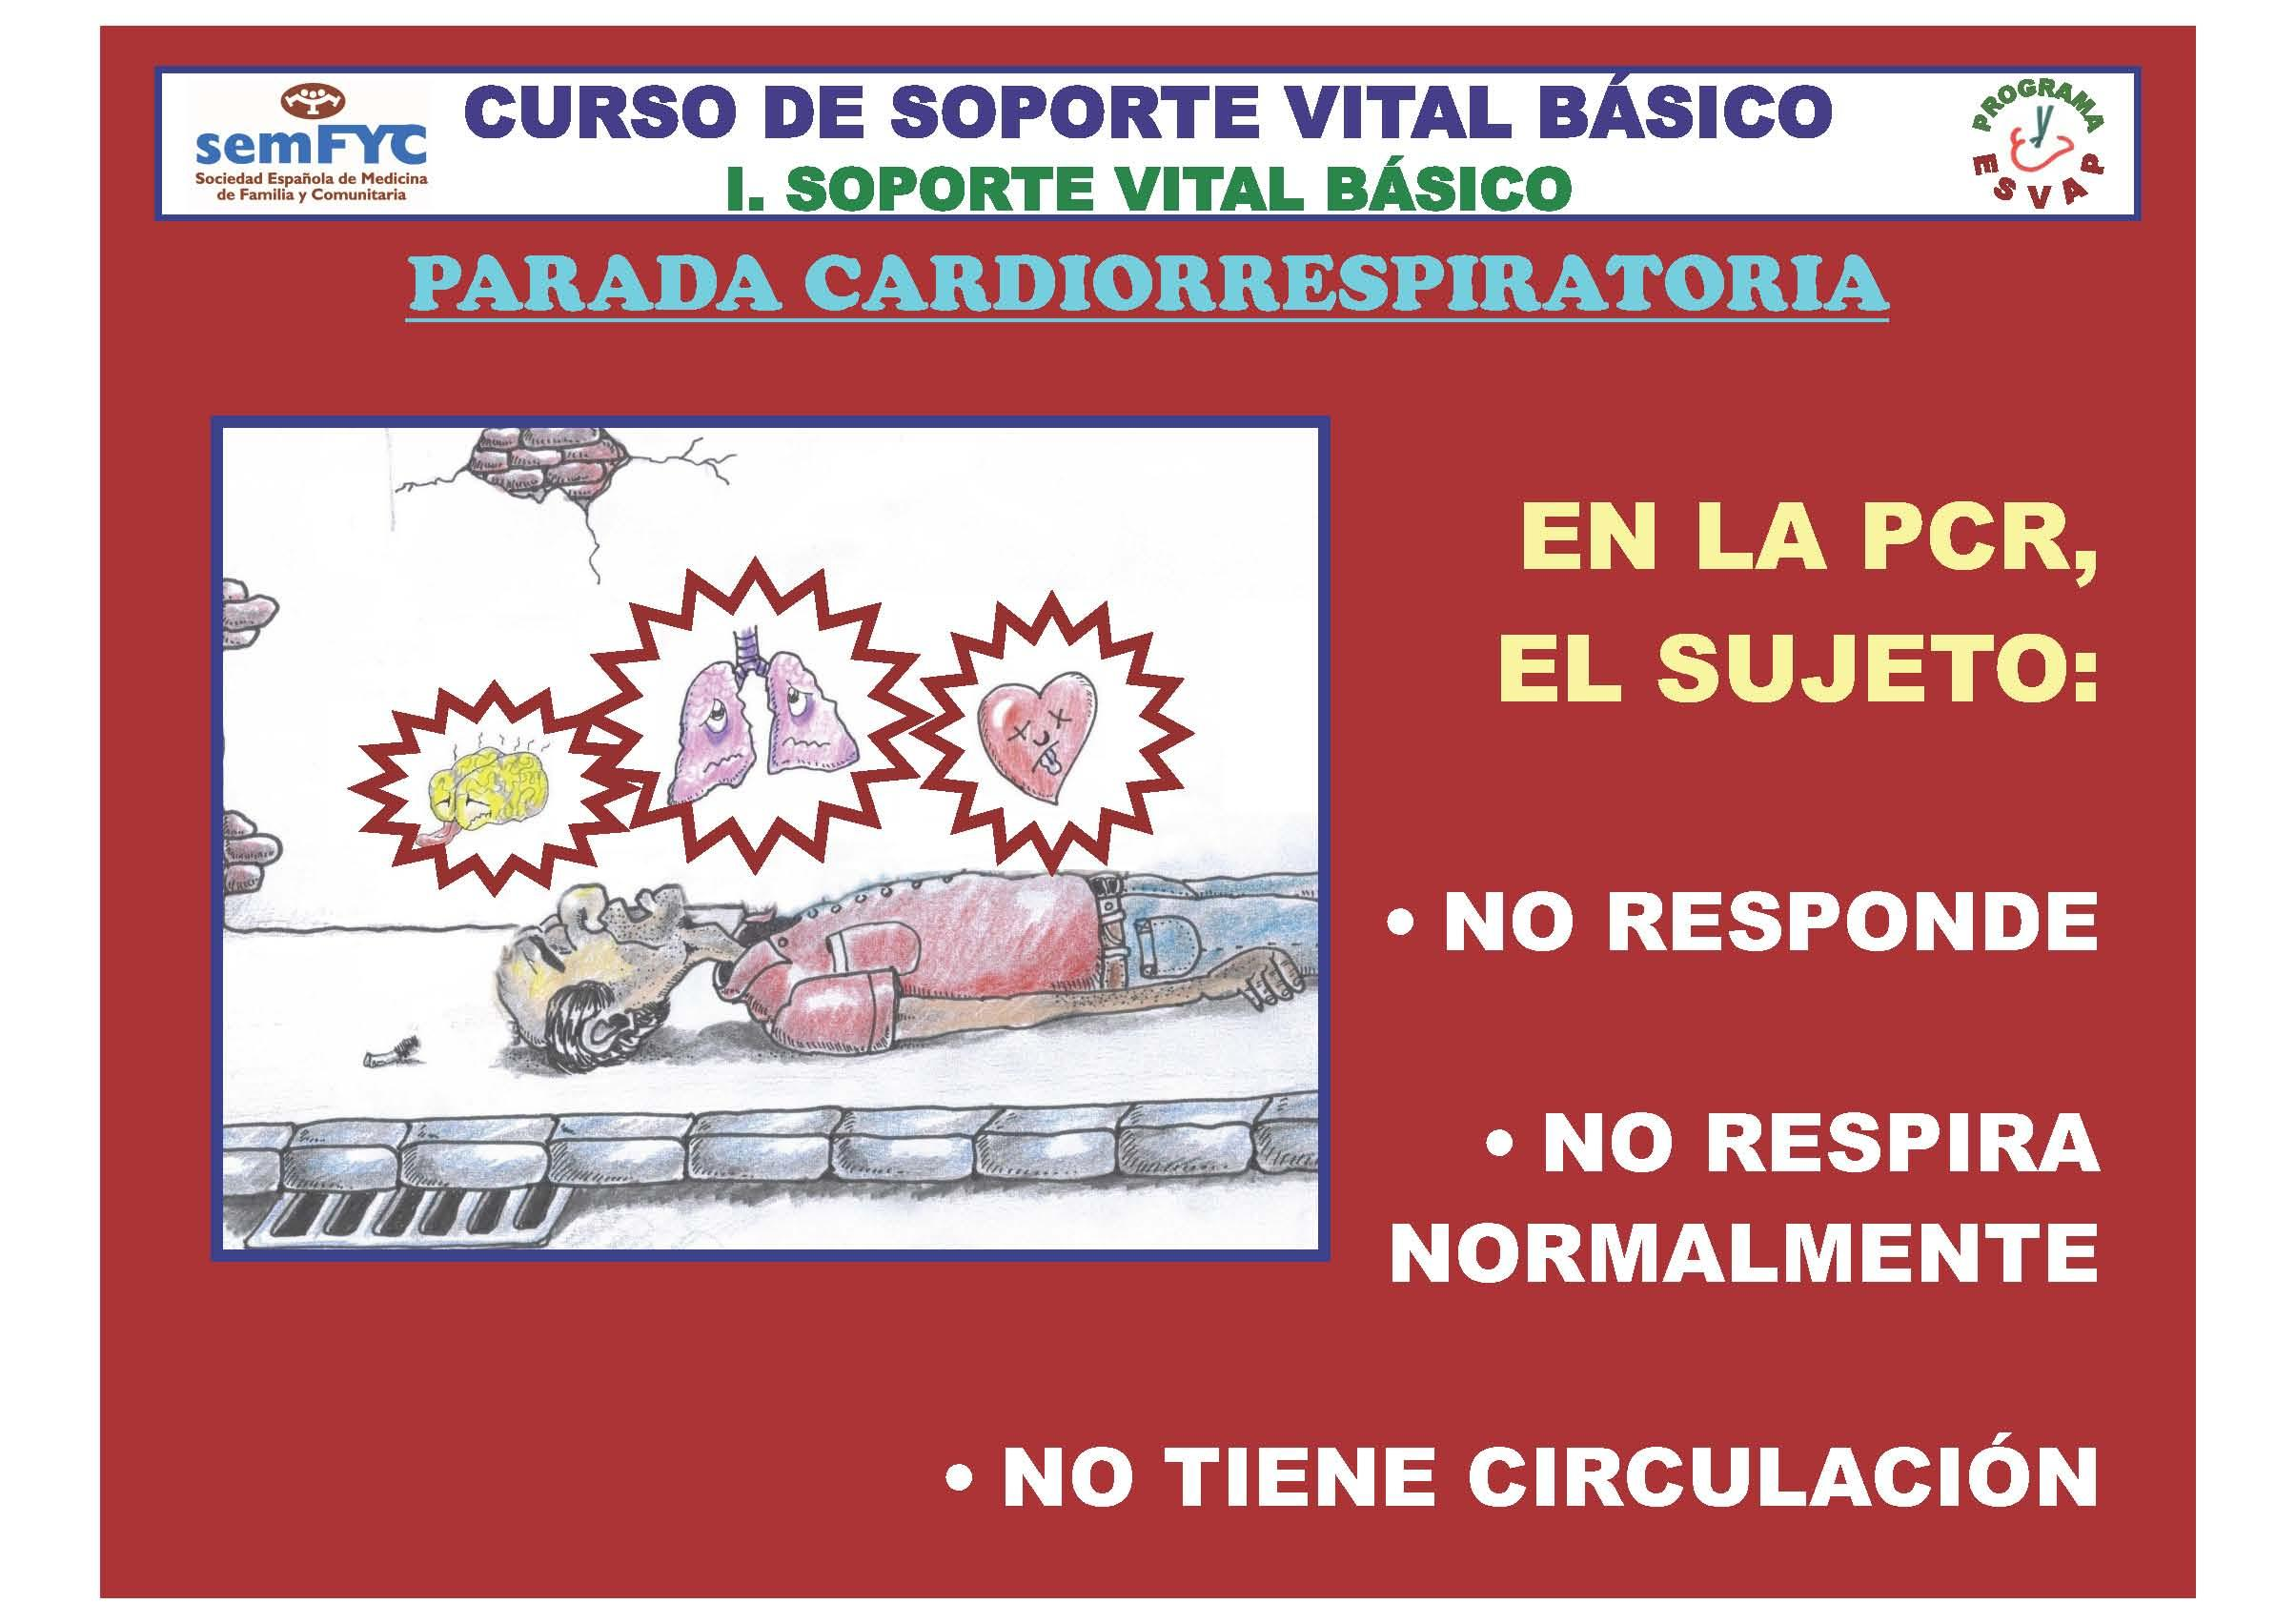

Slide 14
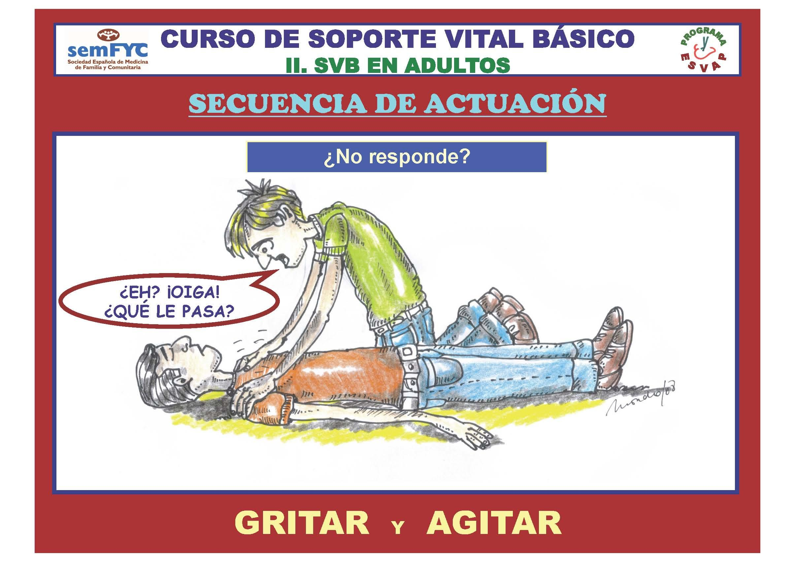

Slide 15
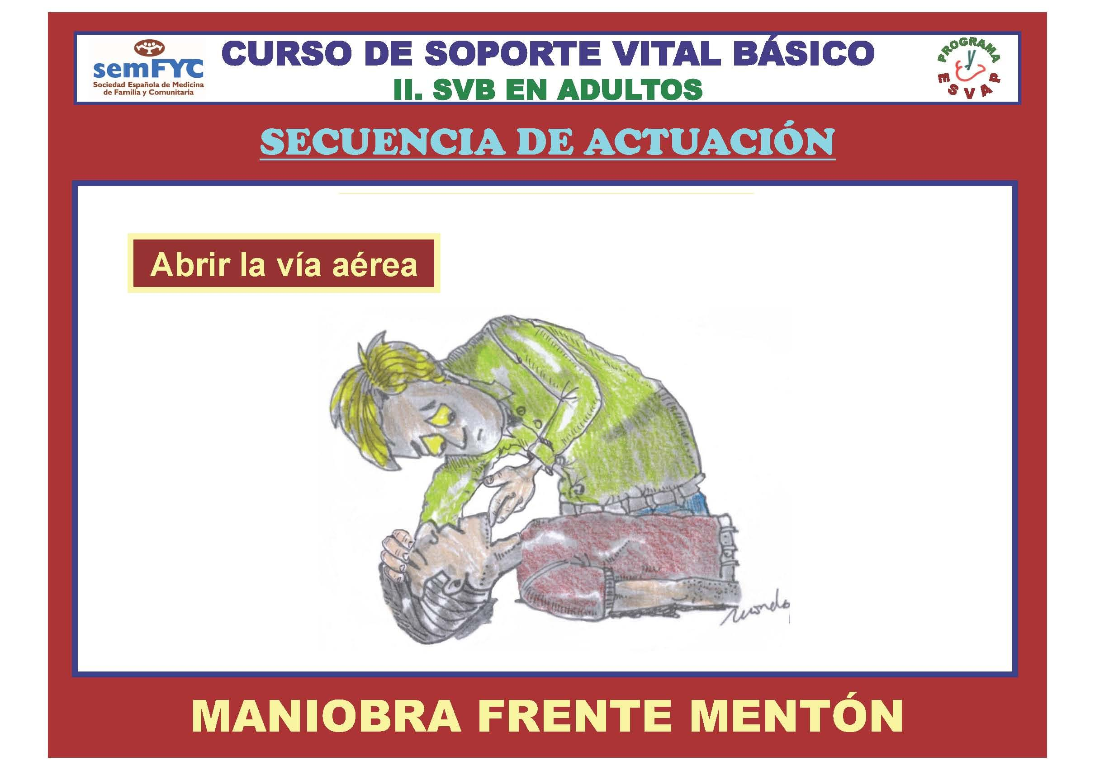

Slide 16
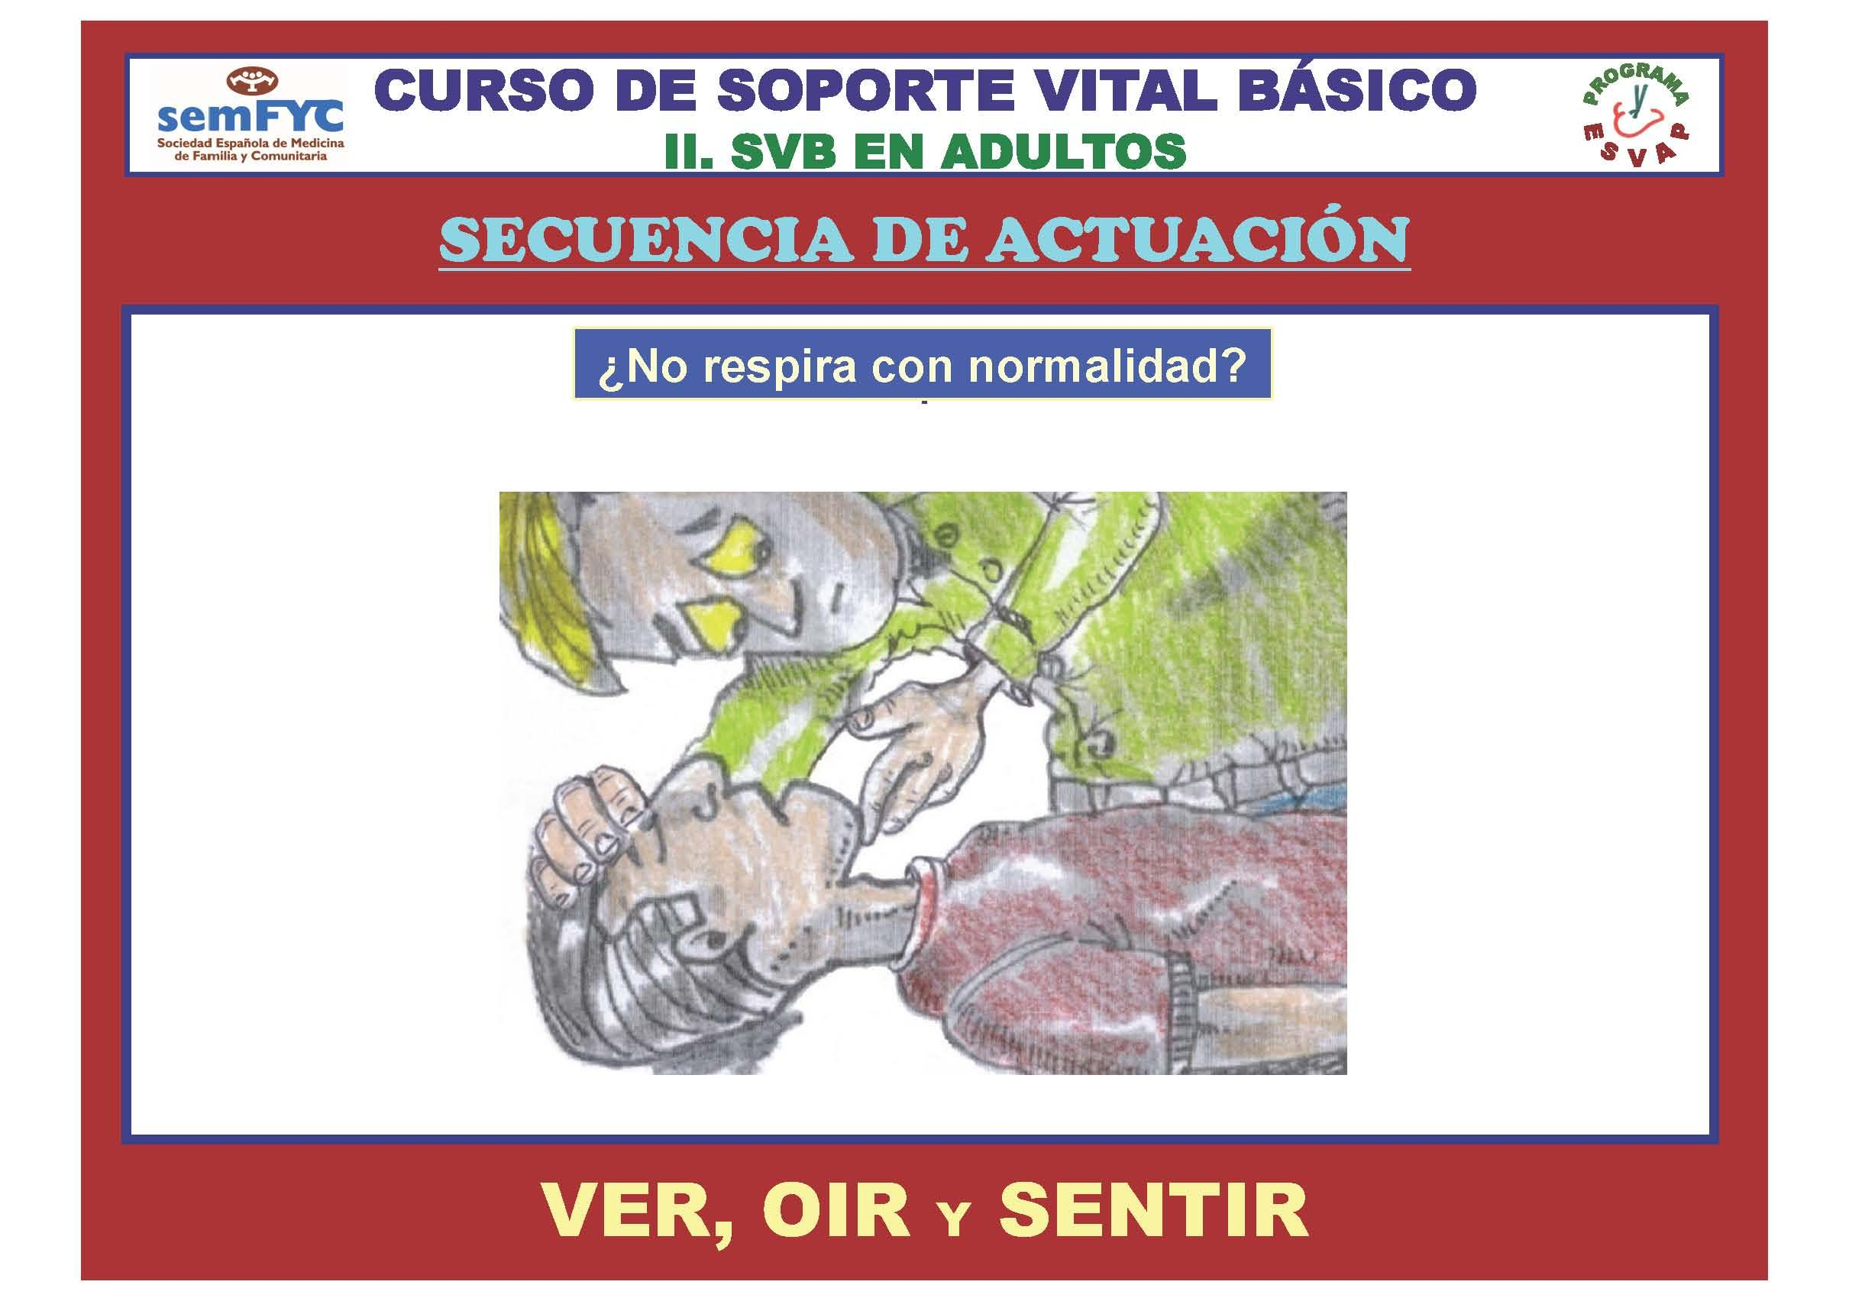

Slide 17
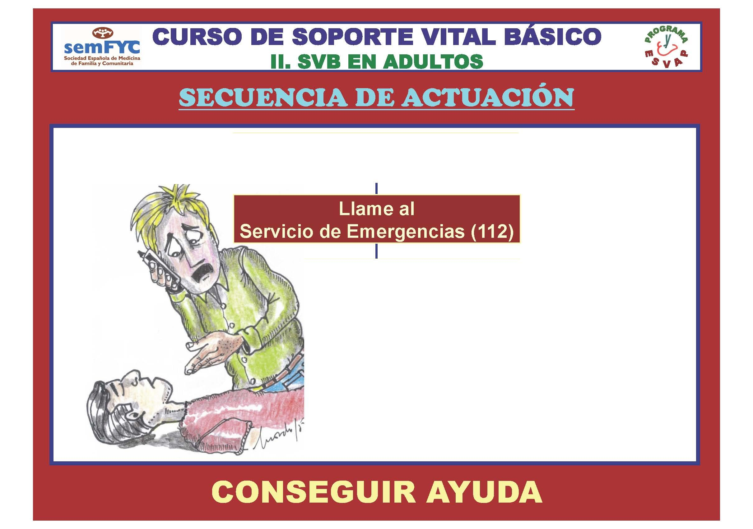

Slide 18
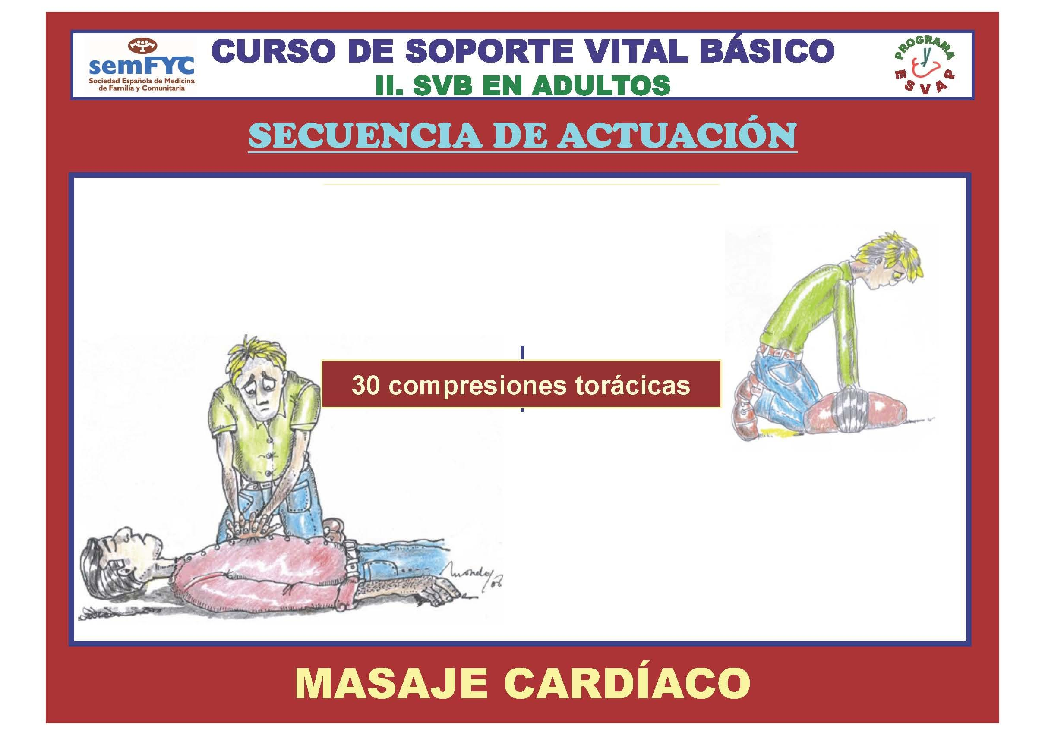

Slide 19
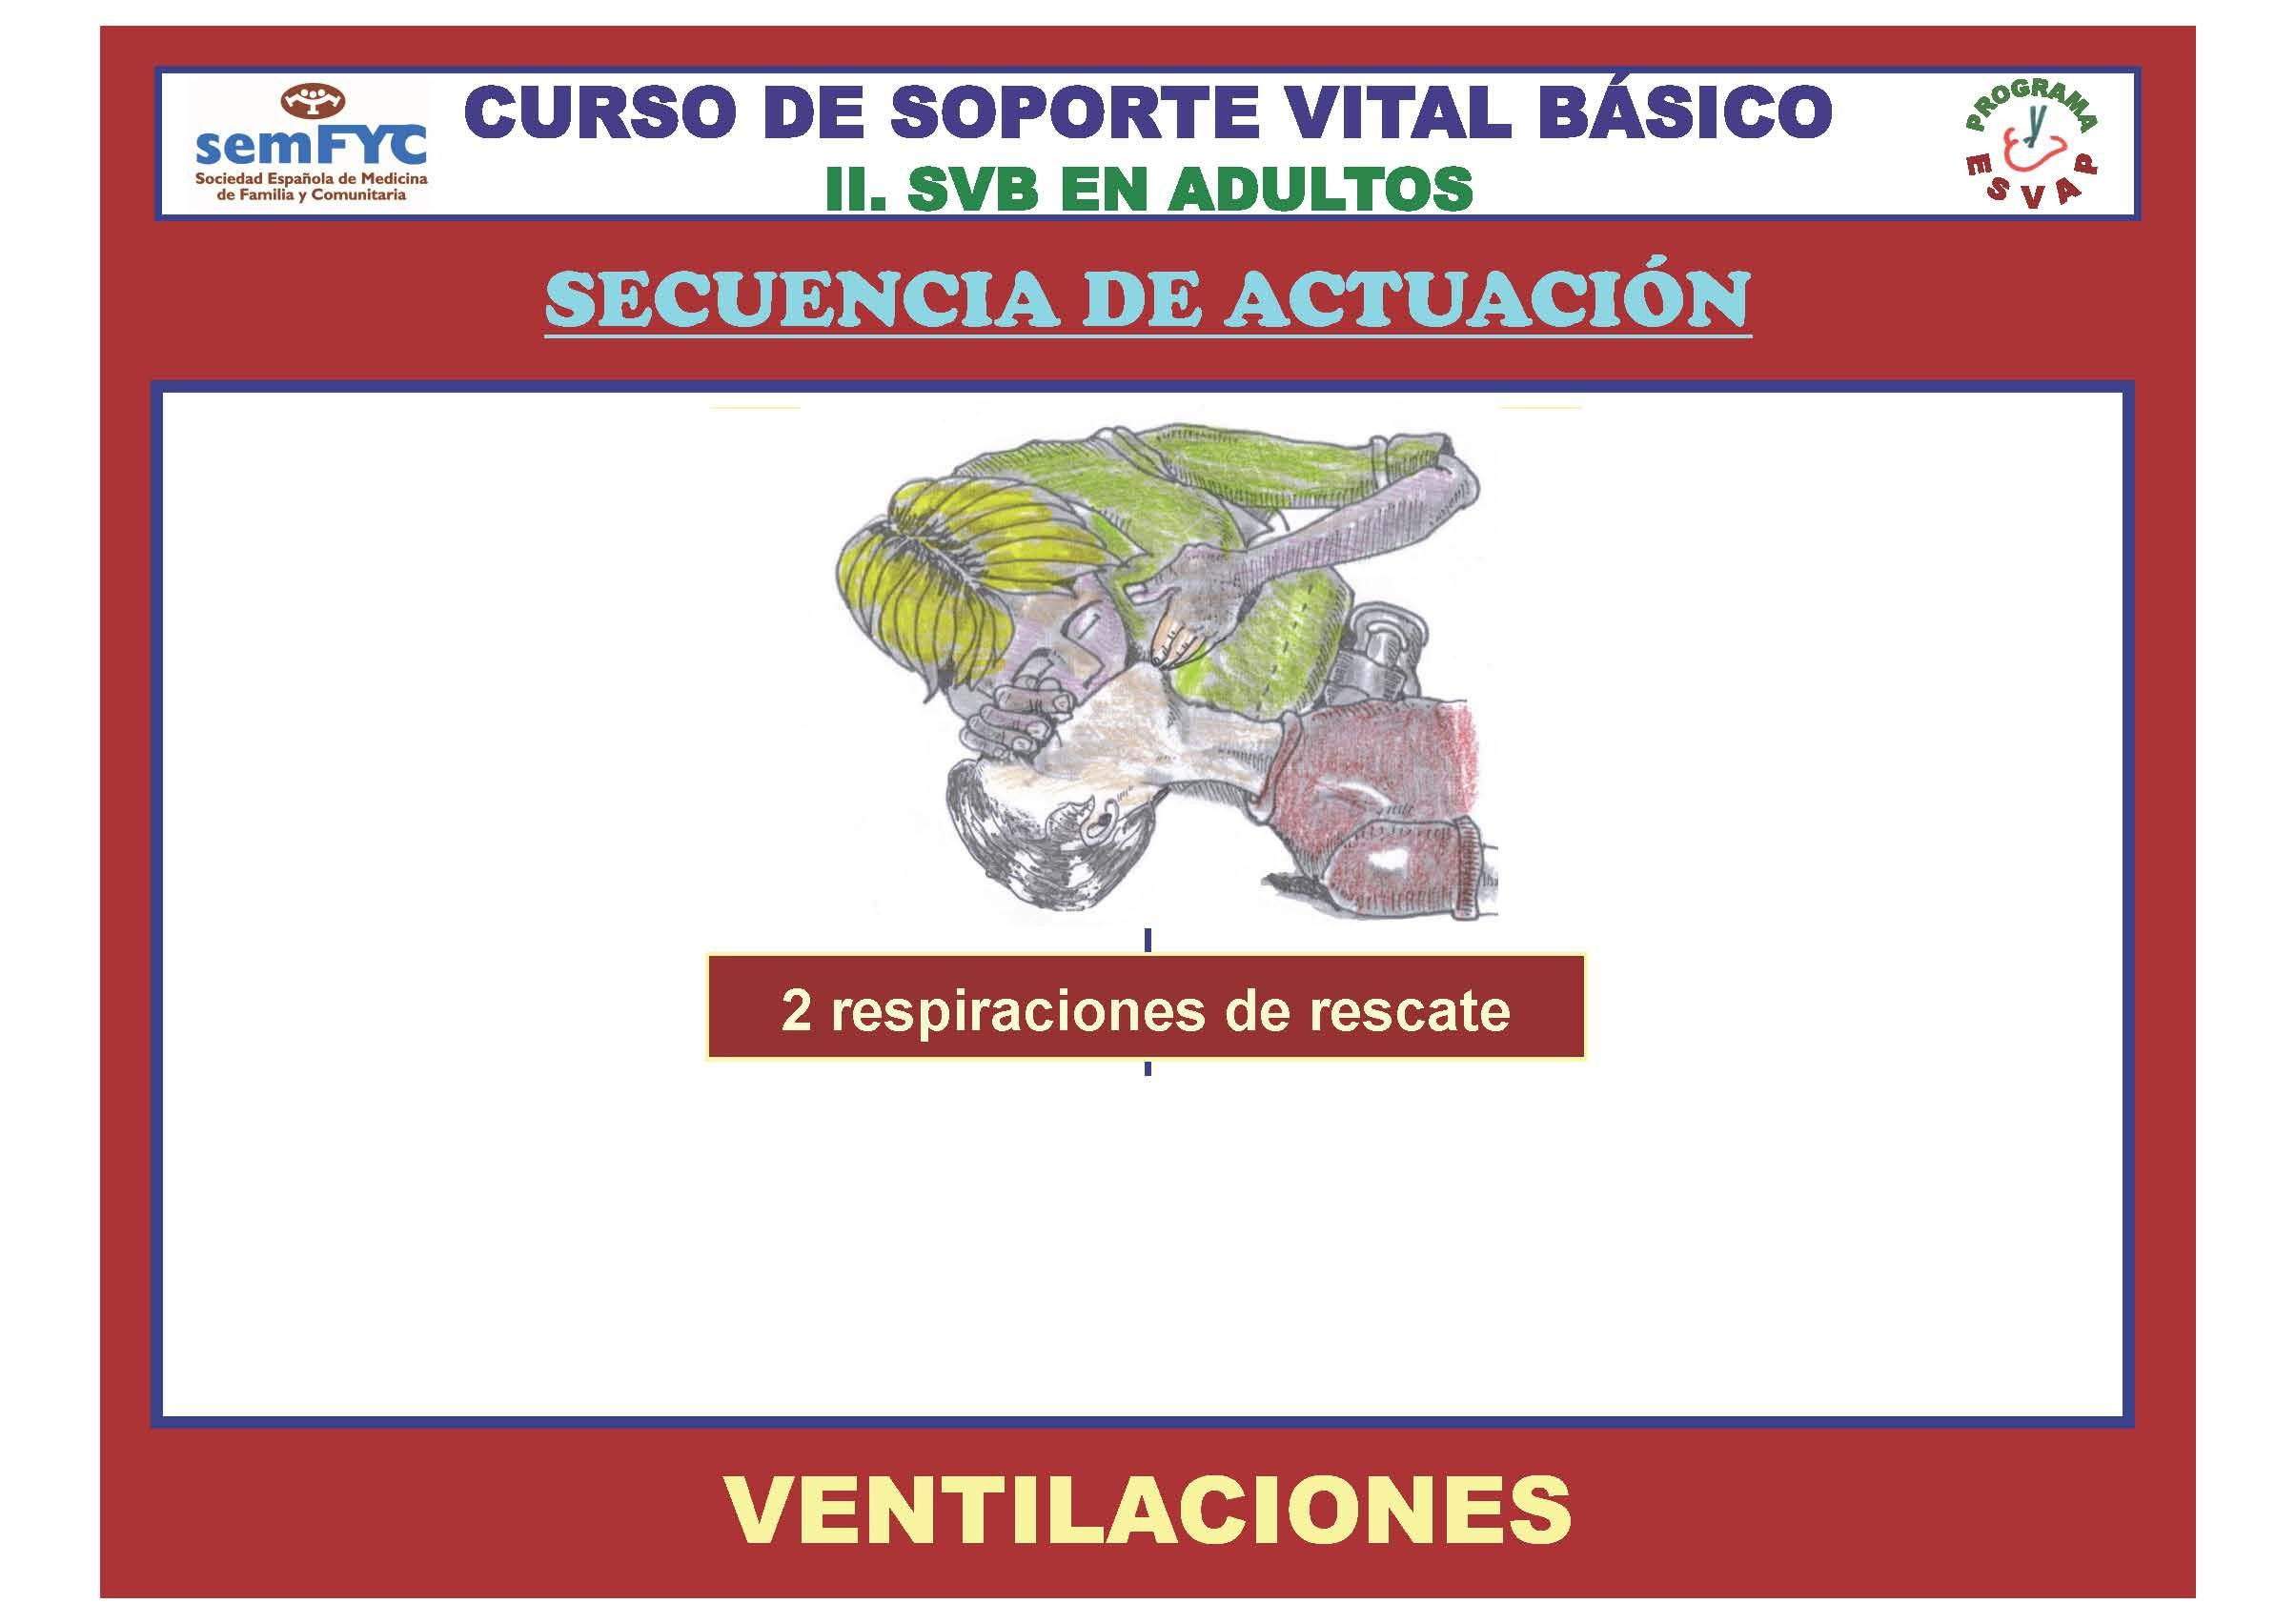

Slide 20
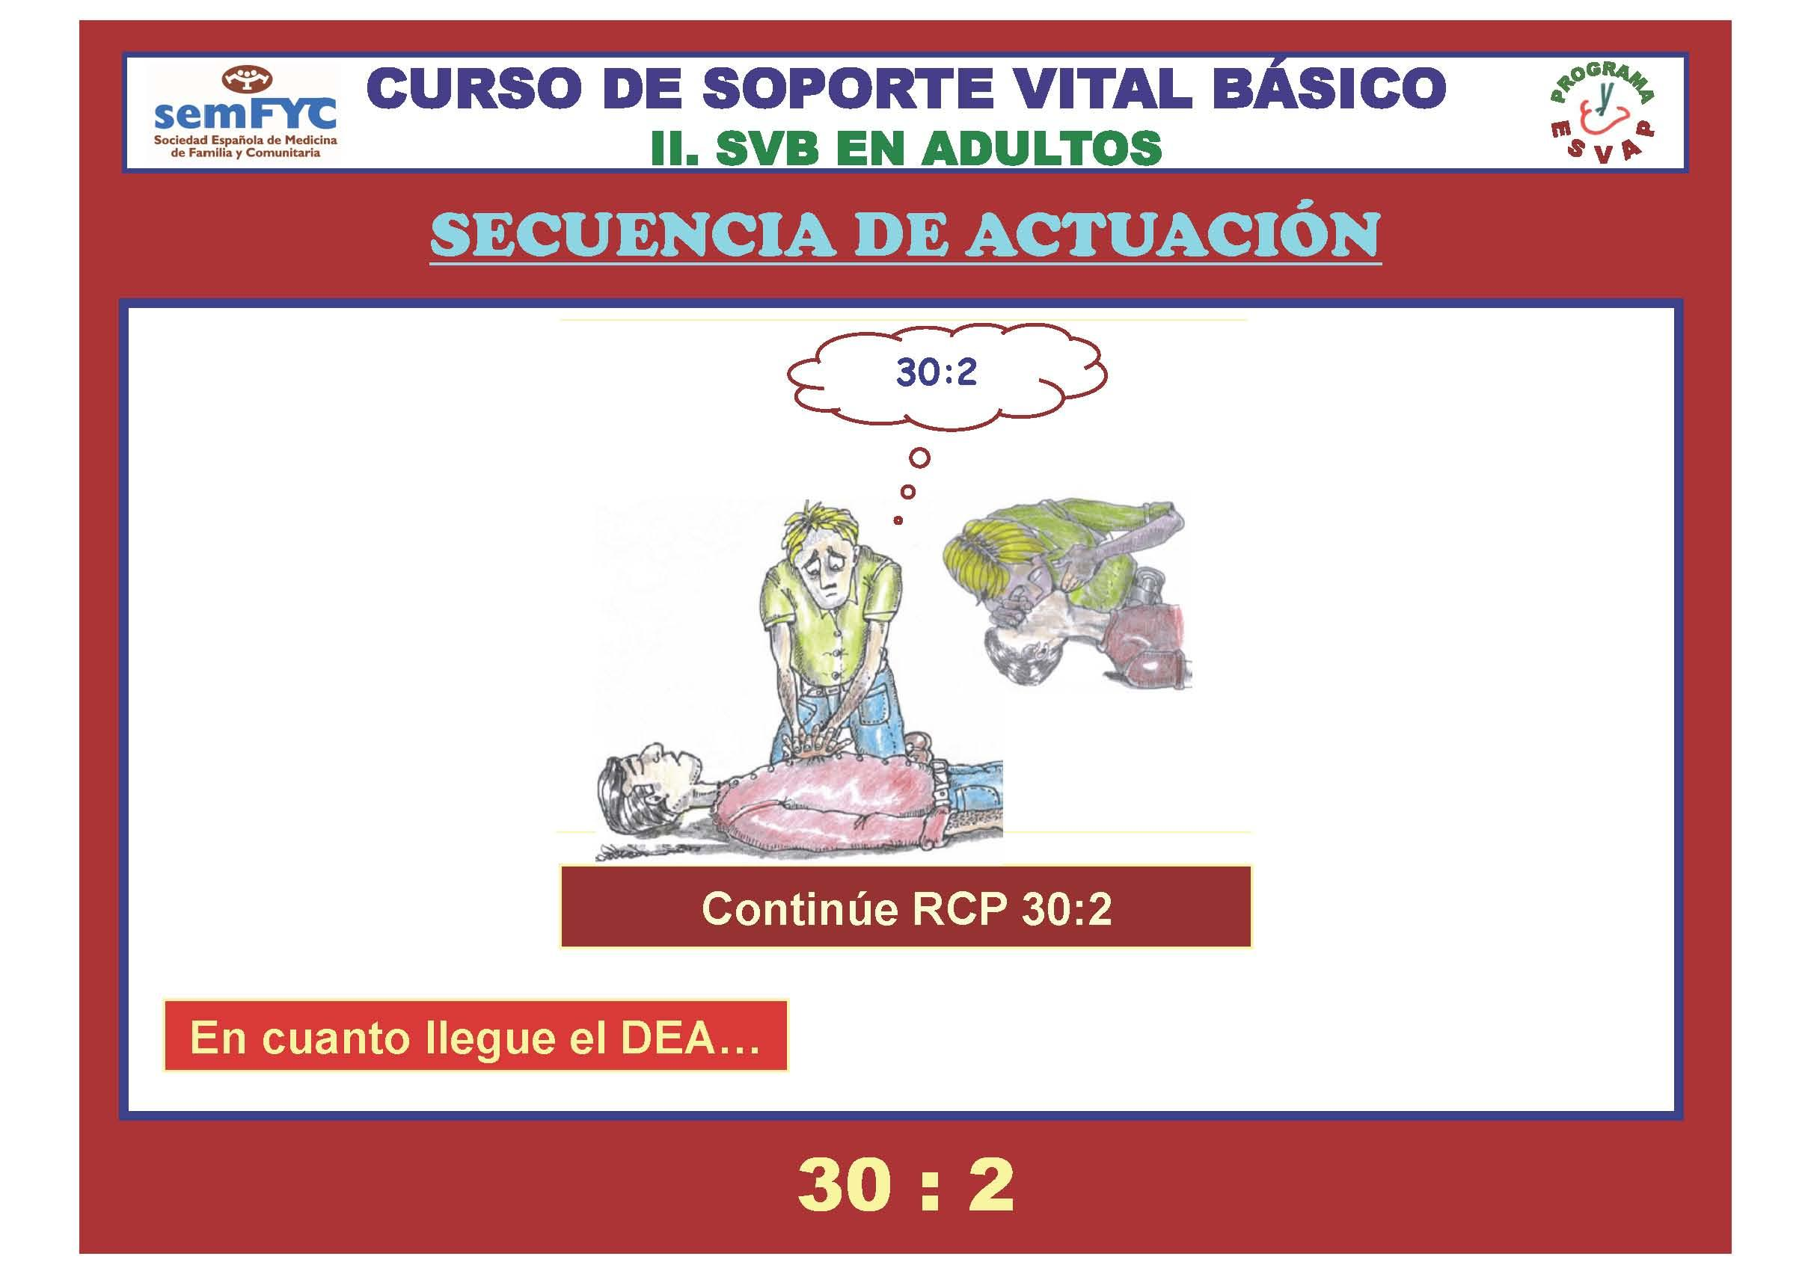

Slide 21
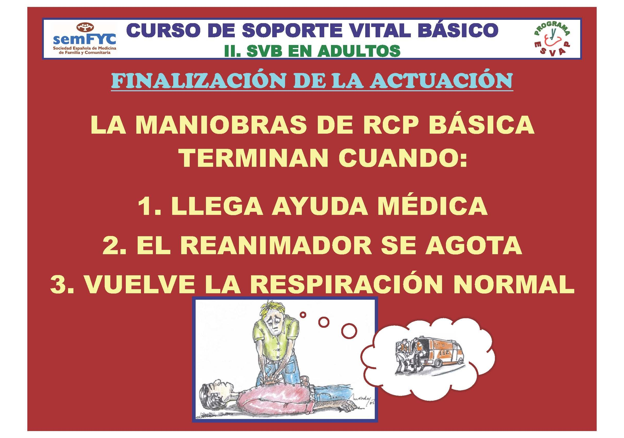

Slide 22
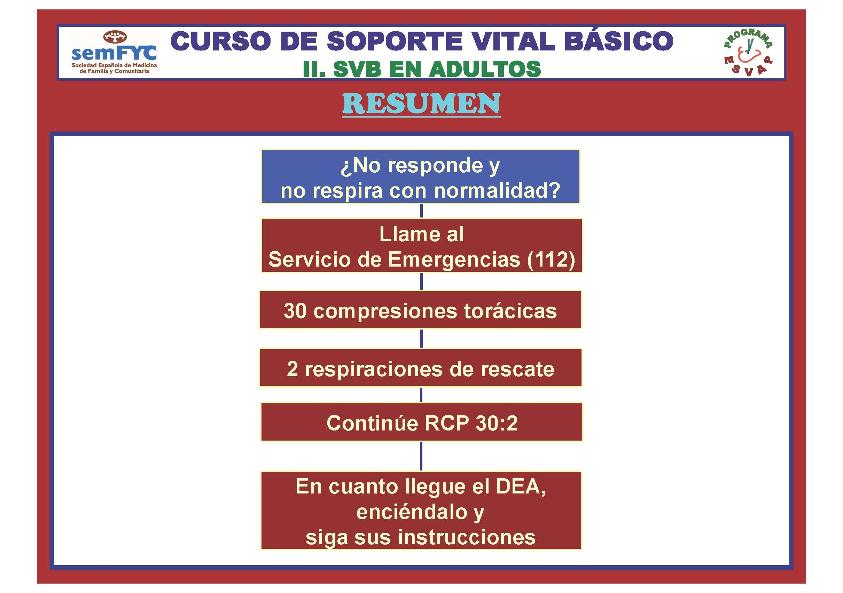

Slide 23
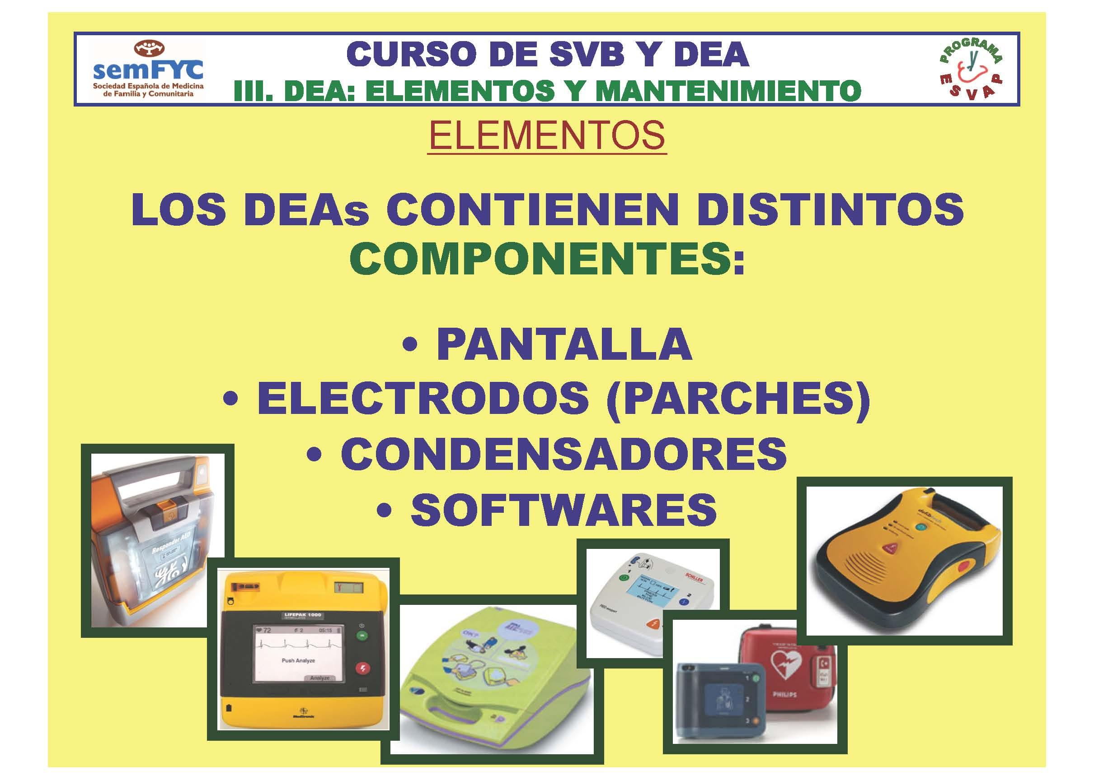

Slide 24
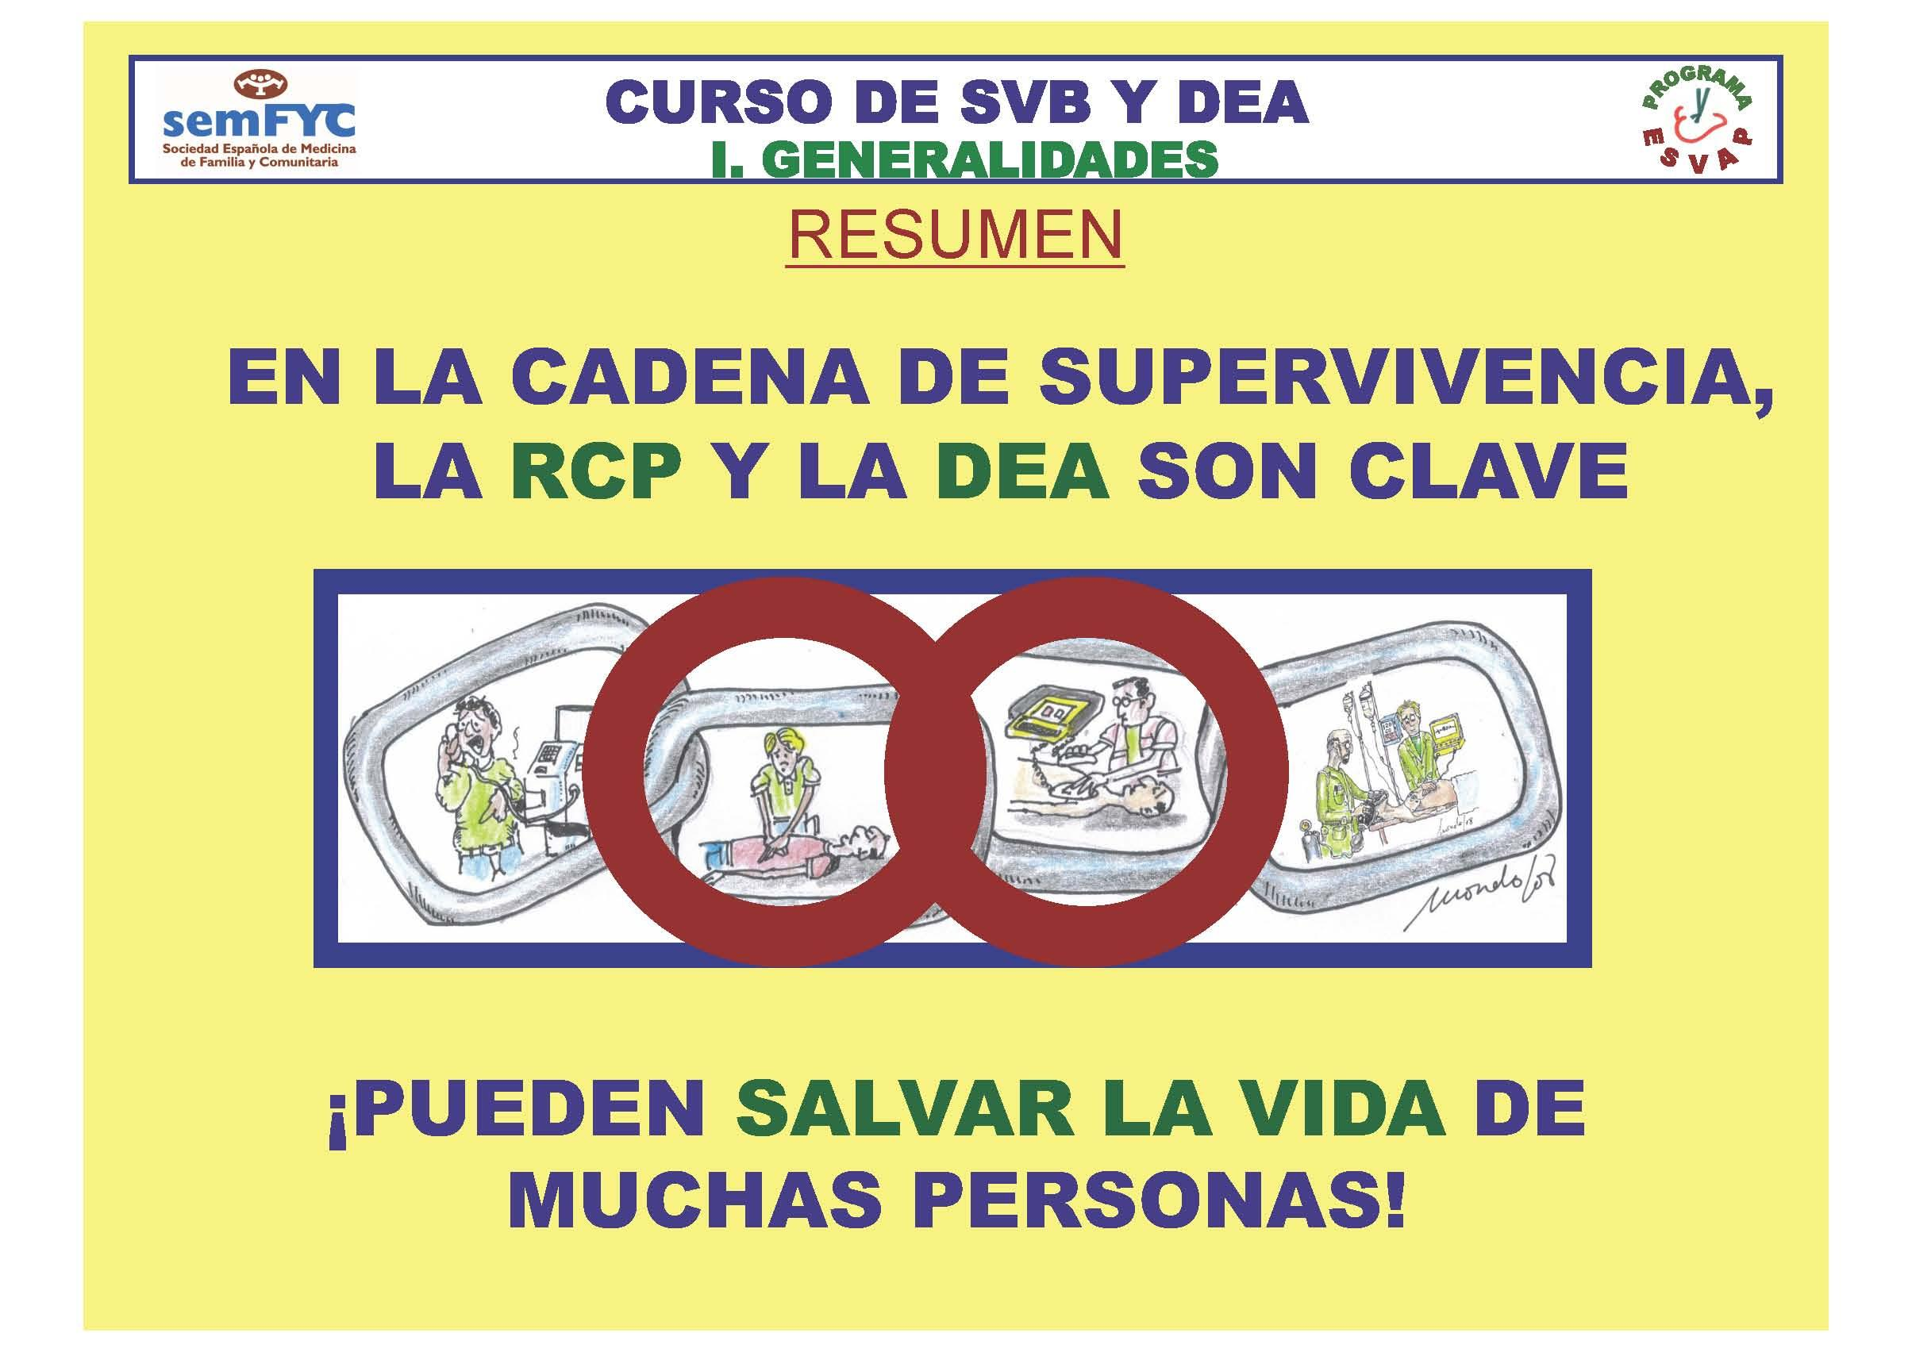

Slide 25
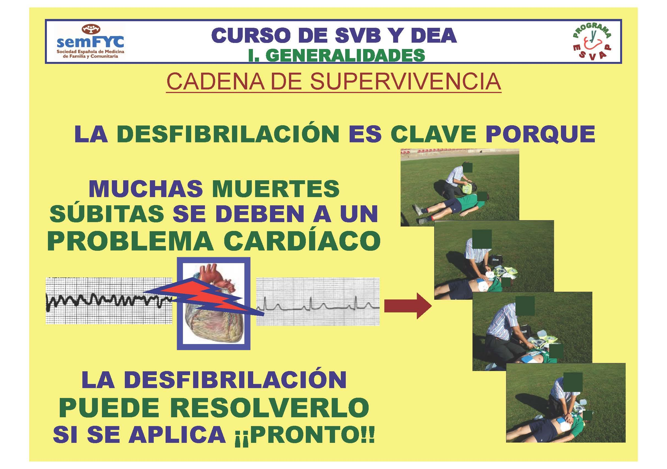

Slide 26
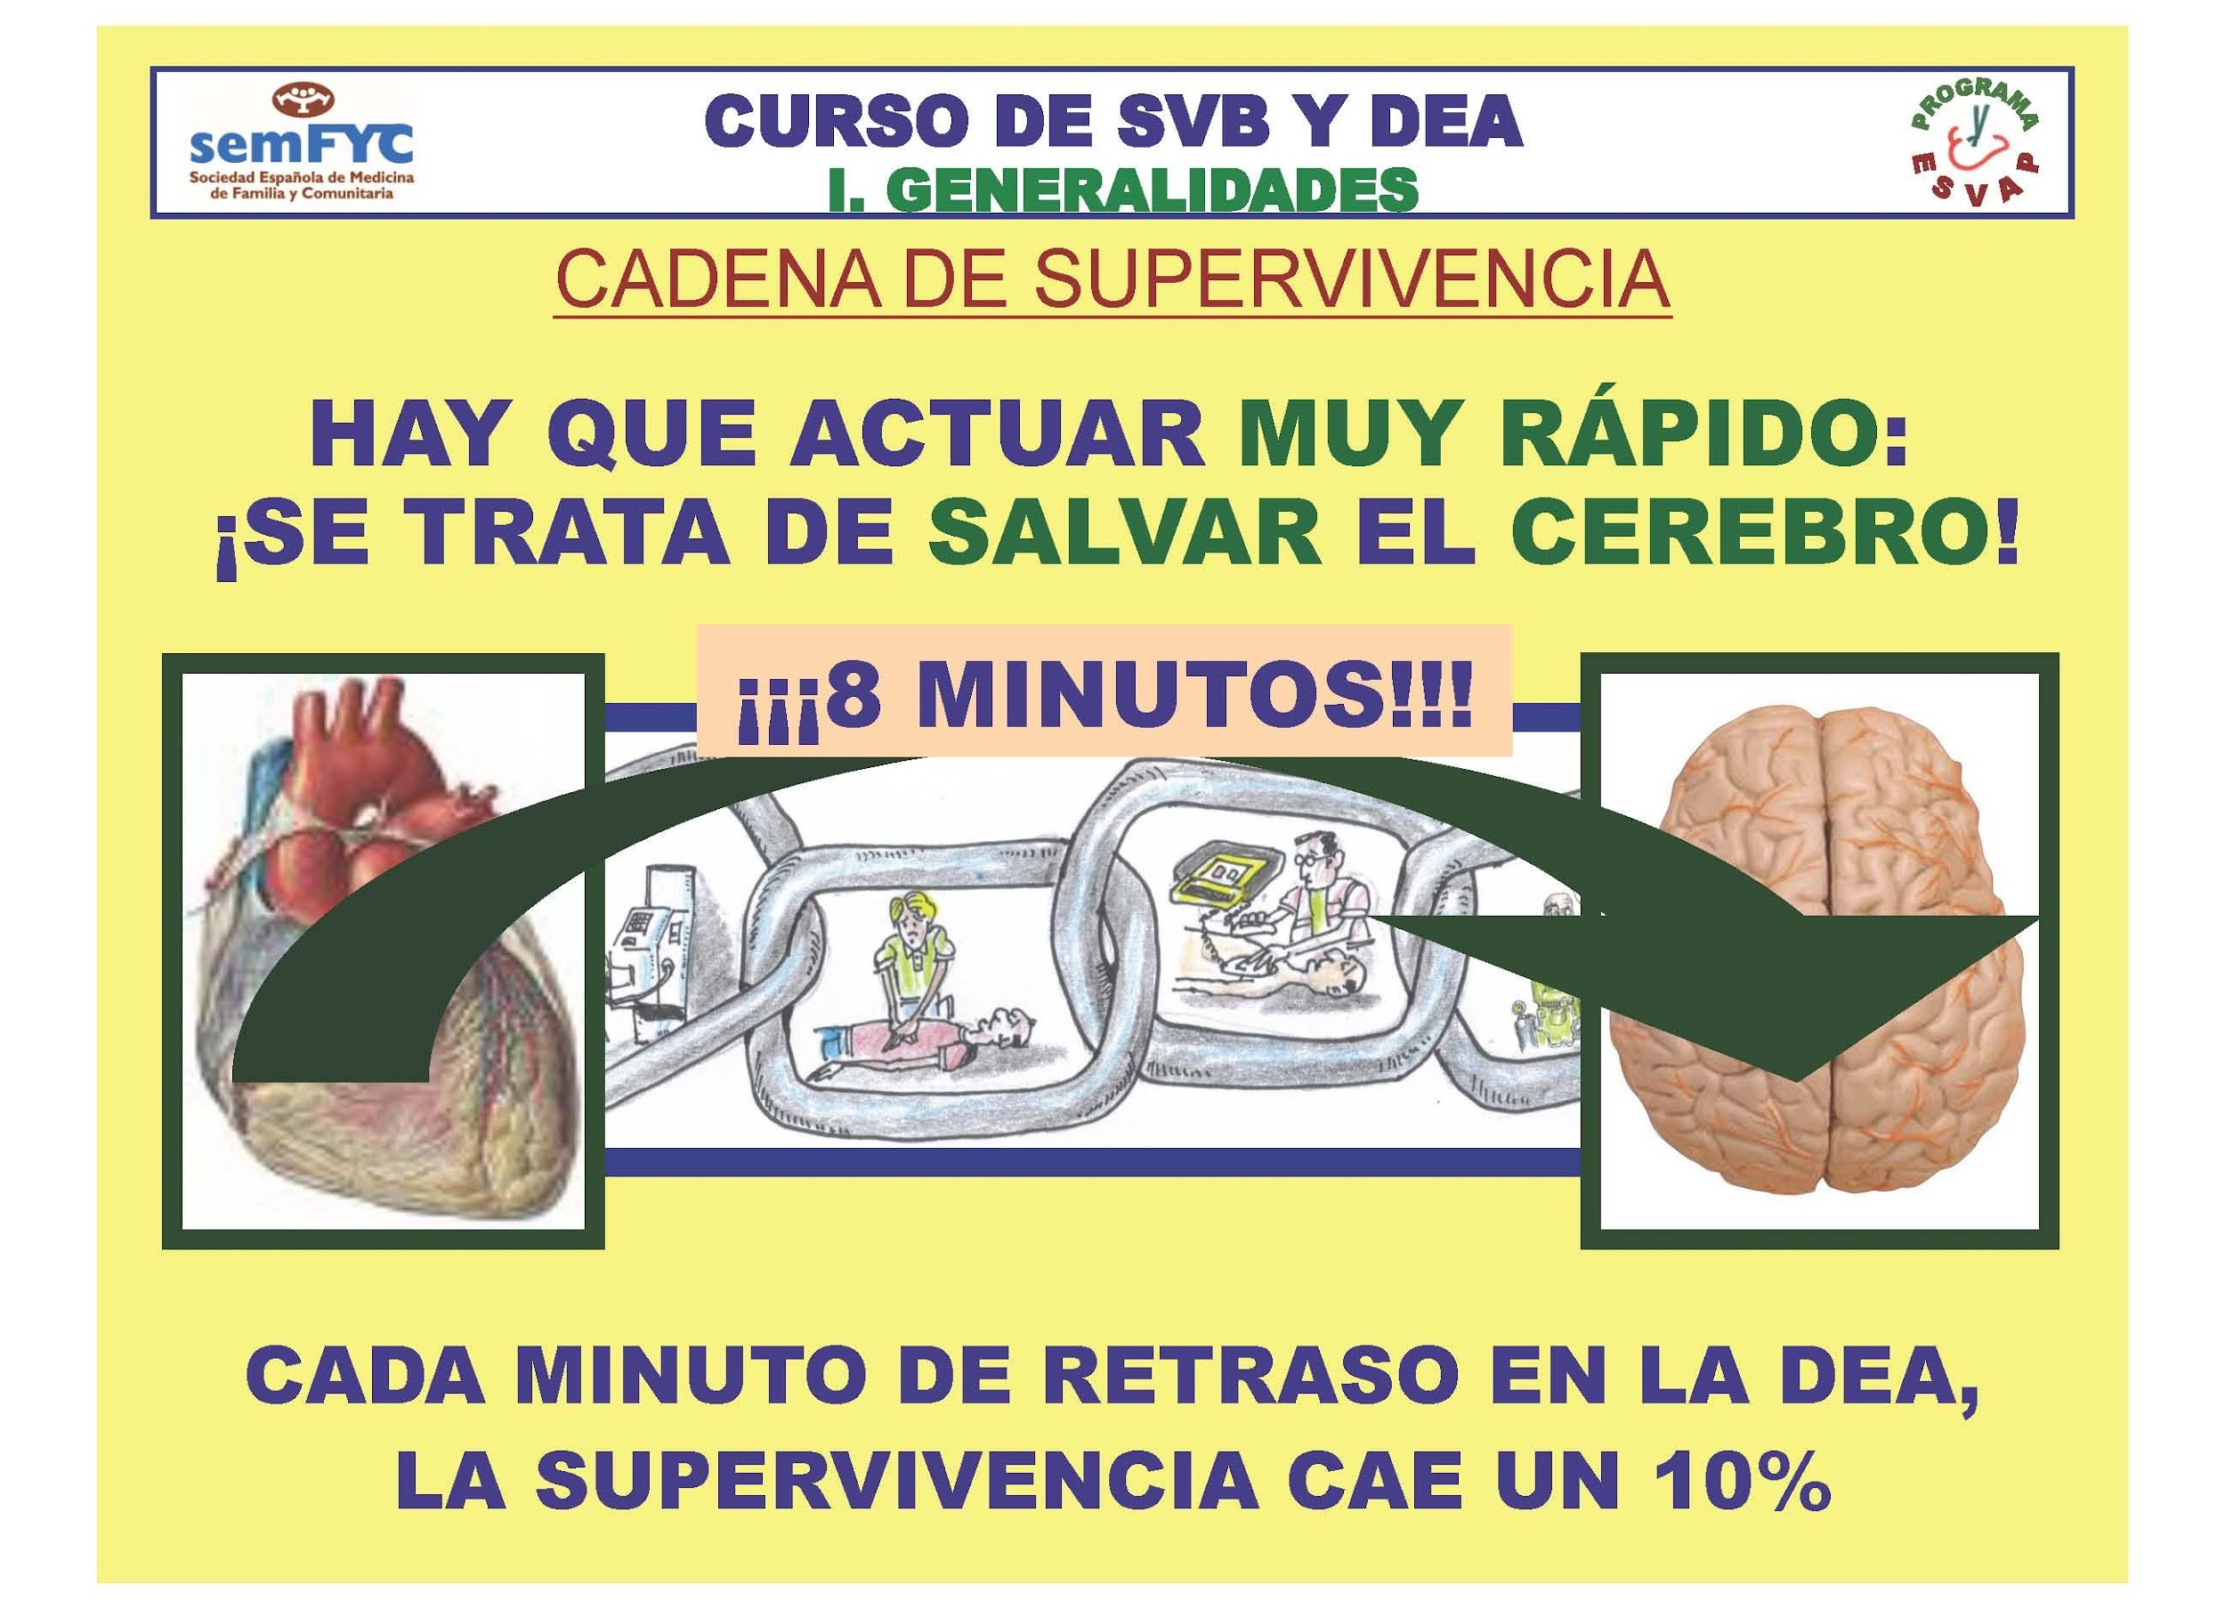

Slide 27
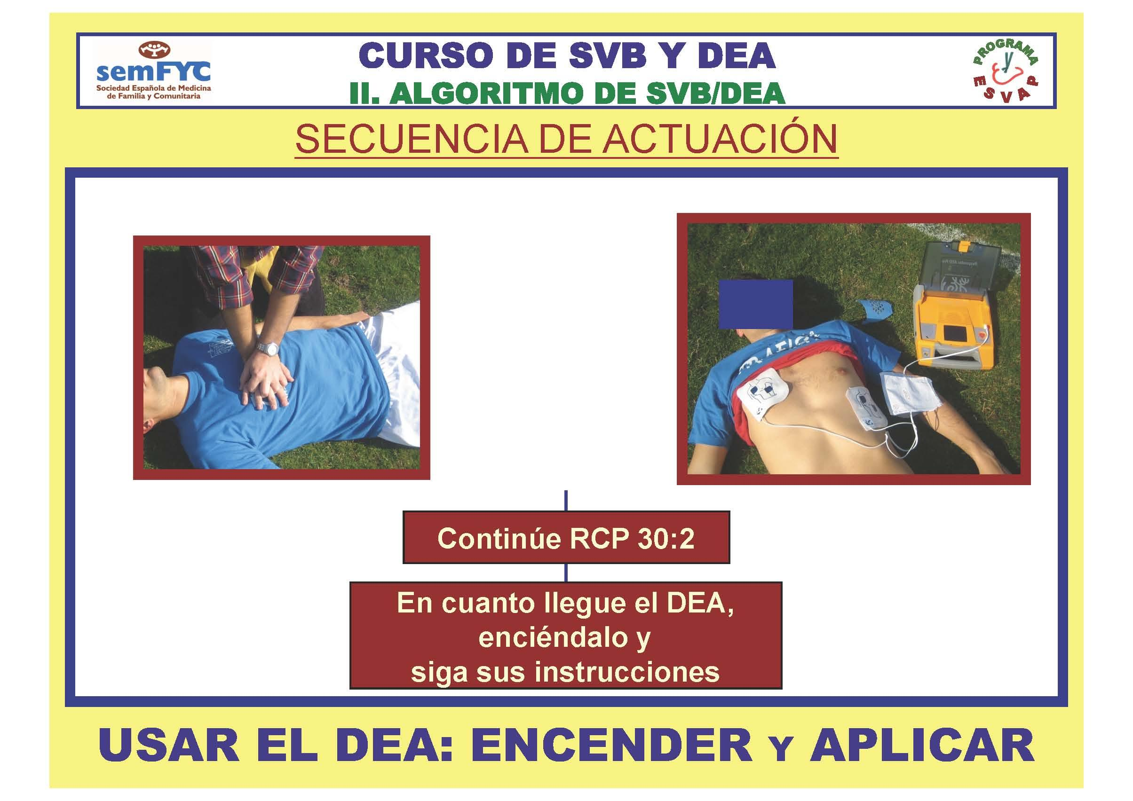

Slide 28
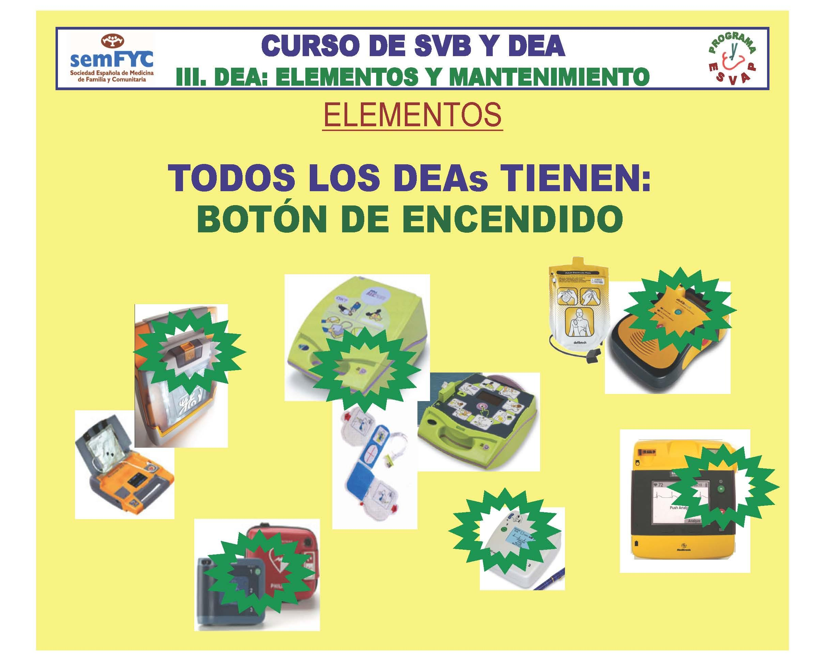

Slide 29
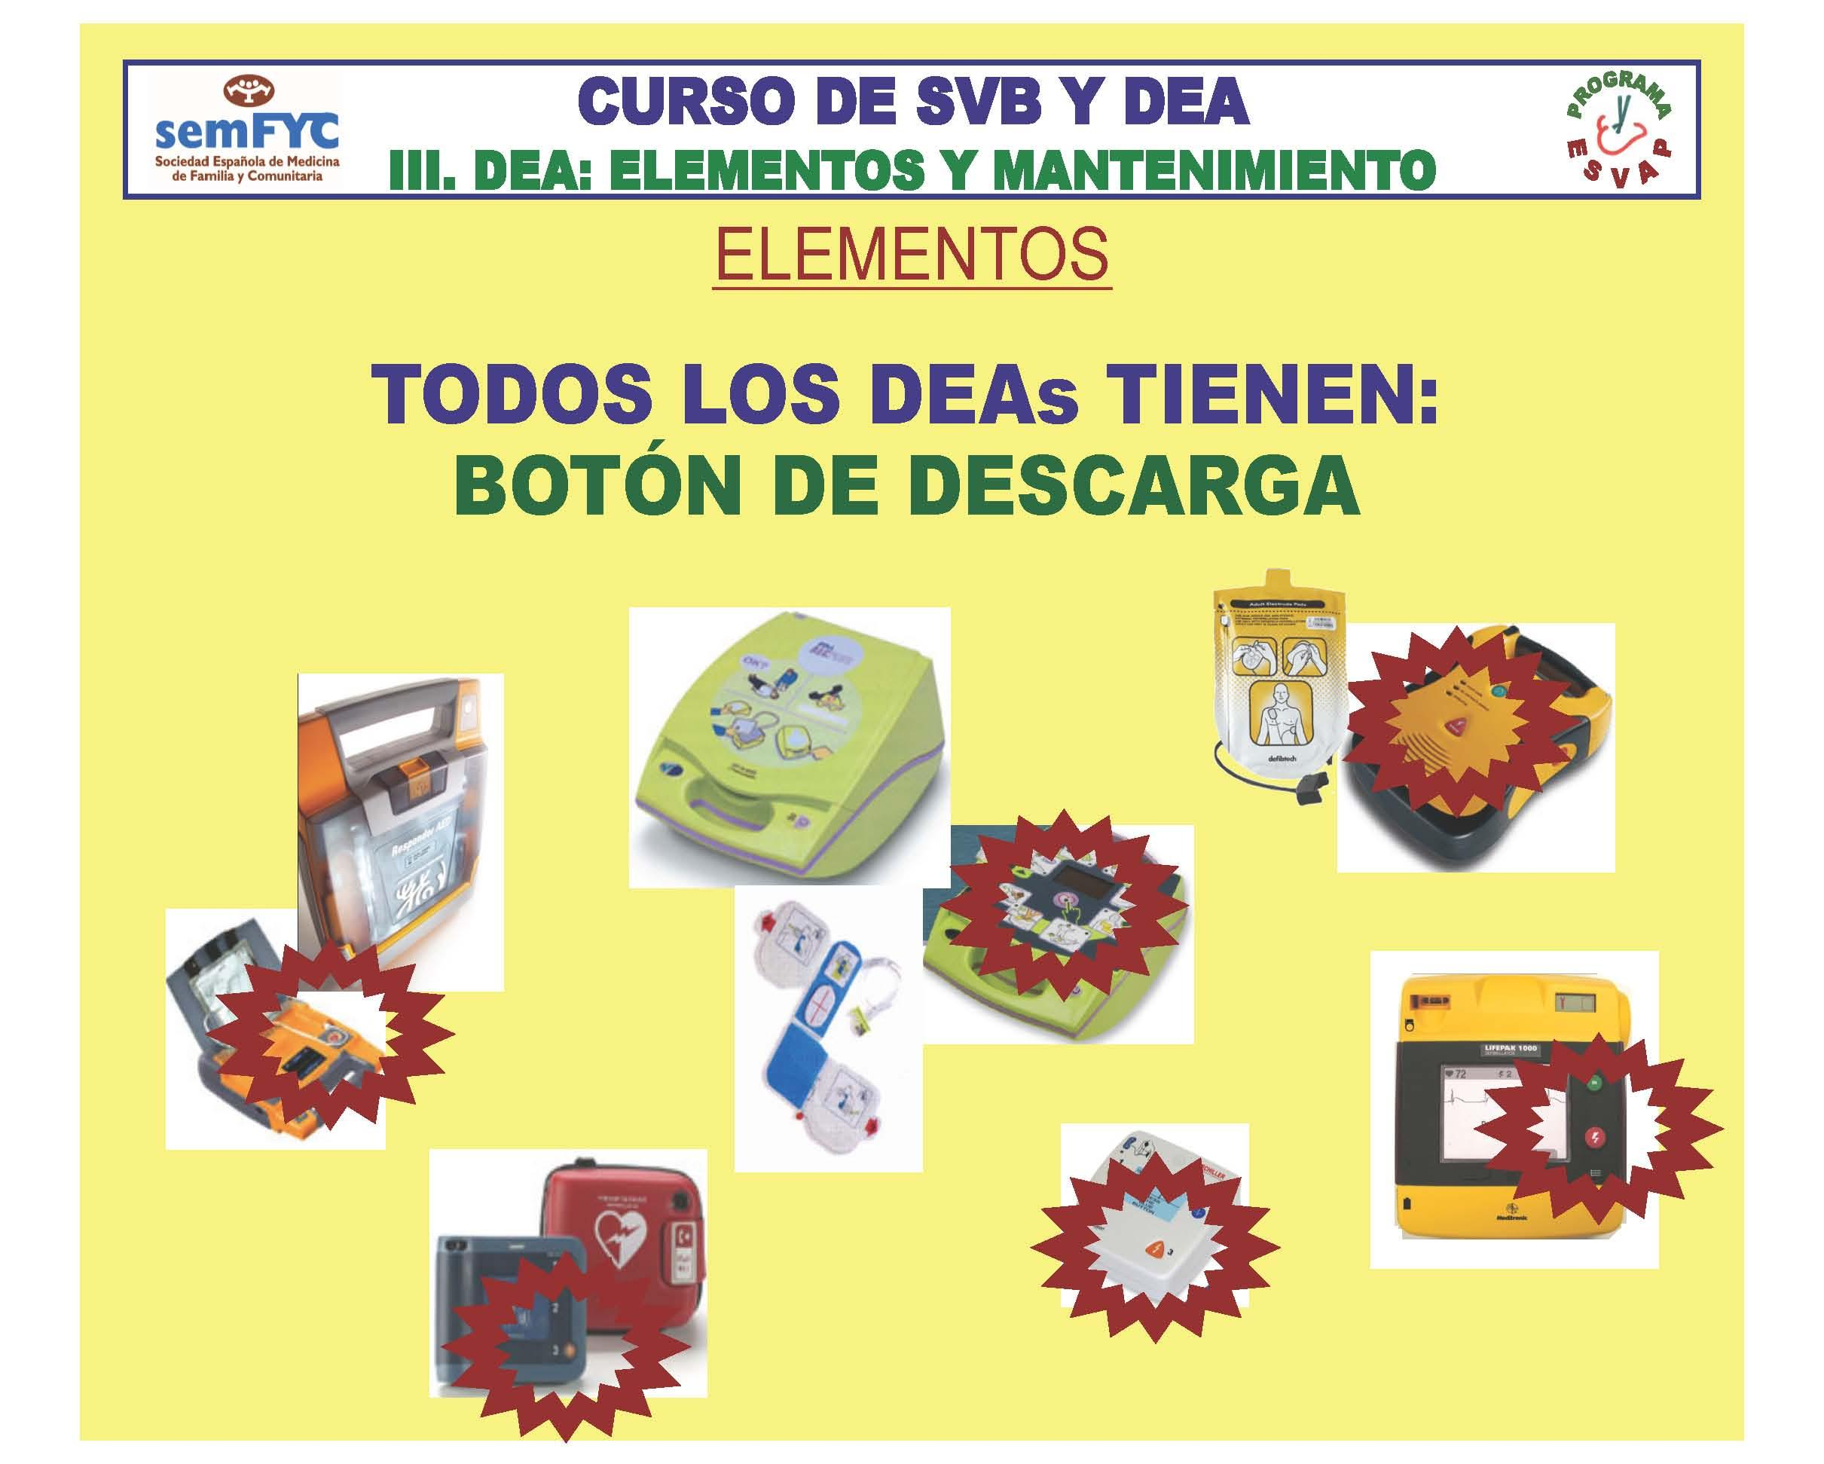

Slide 30
II. SVB NIÑOS

Slide 31
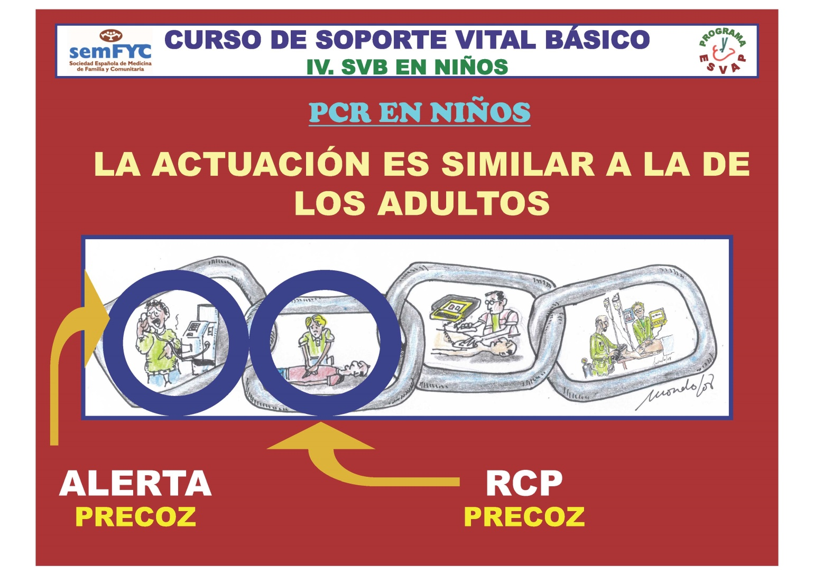

Slide 32
NIÑOS:
  1 MINUTO DE RCP ANTES DE LLAMAR AL 112
  Iniciamos RCP: 5VENTILACIONES
  Continuamos con 30:2

Slide 33
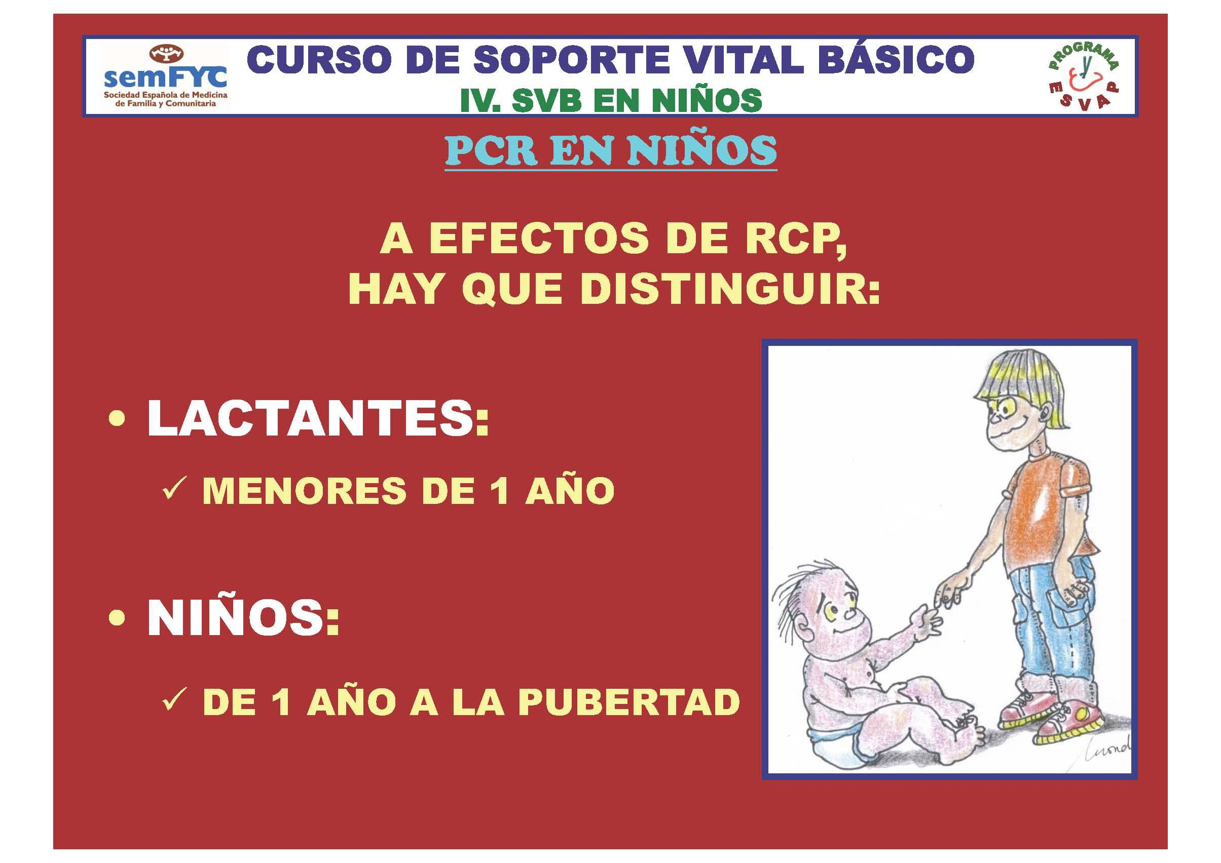

Slide 34
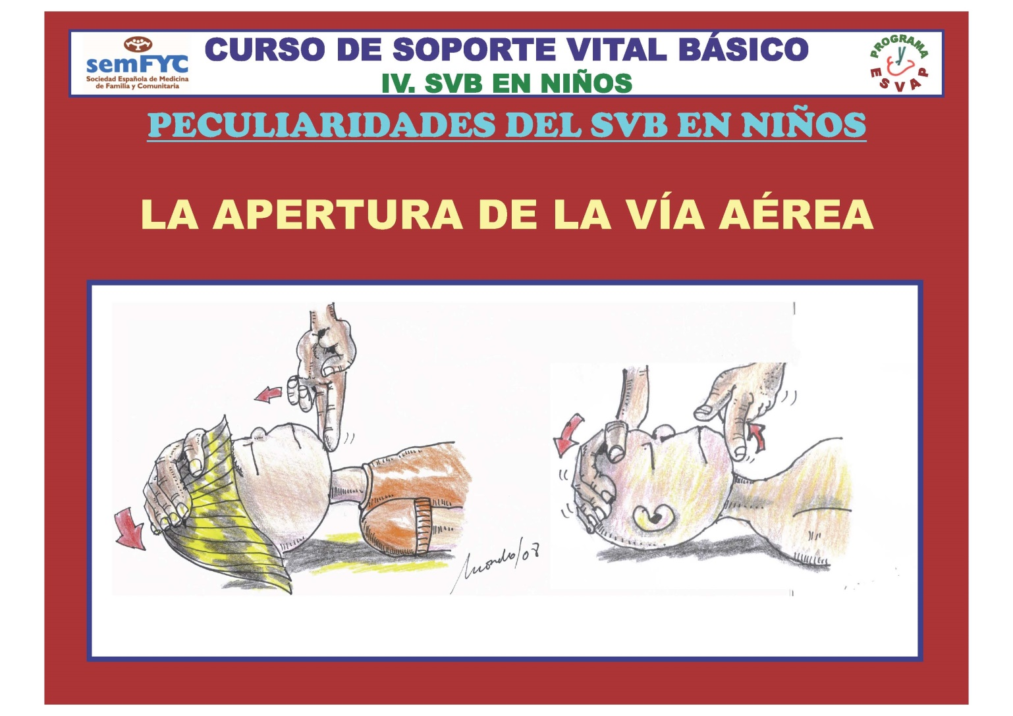

Slide 35
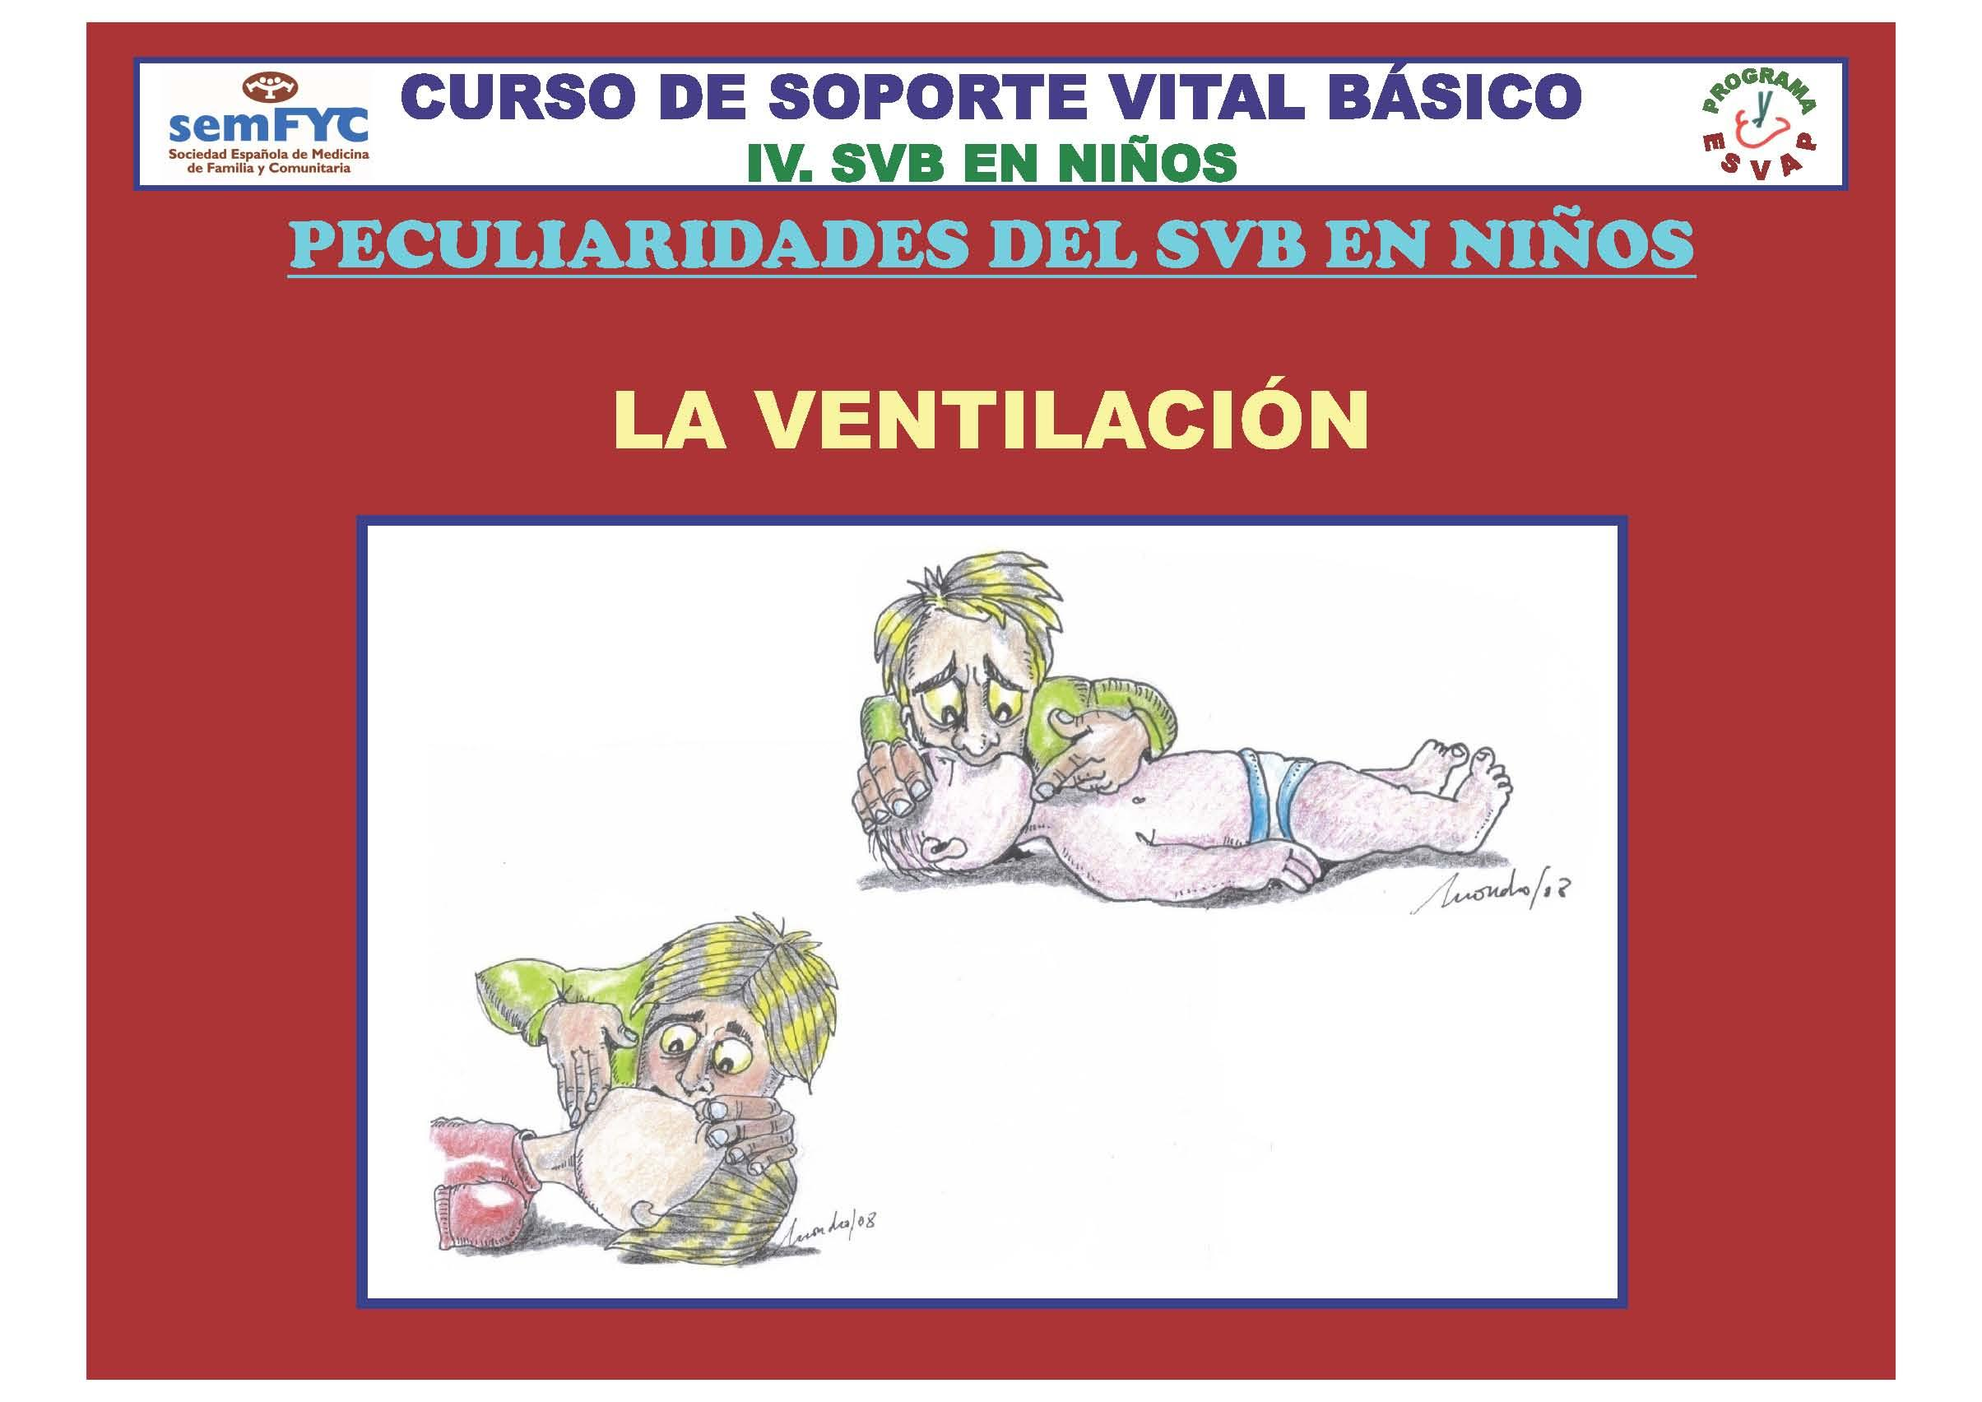

Slide 36
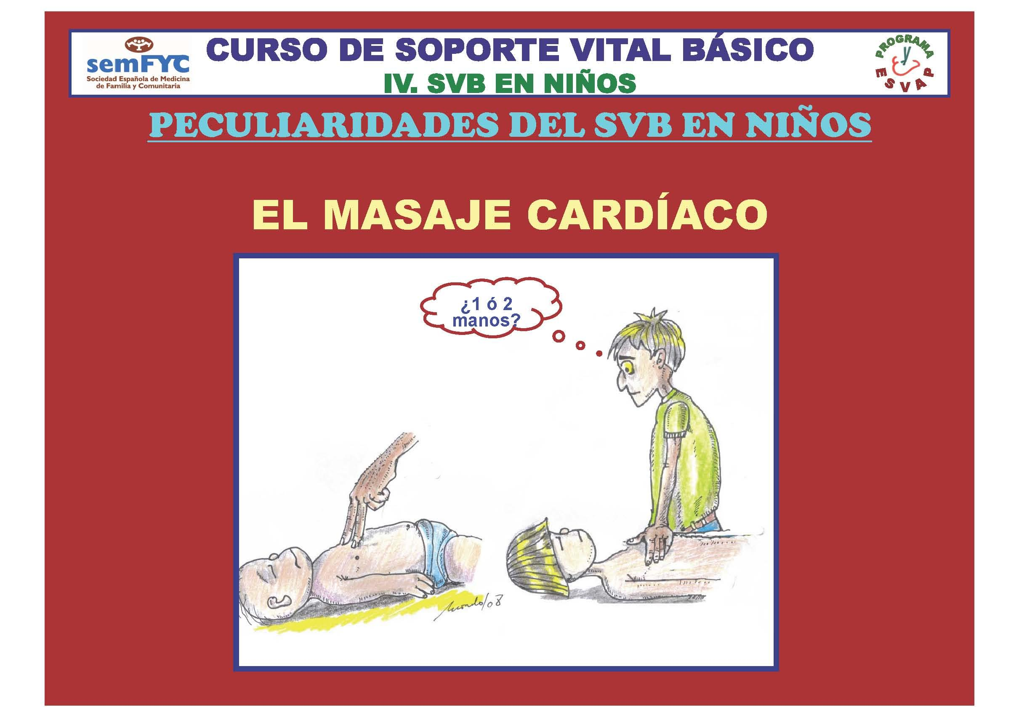

Slide 37
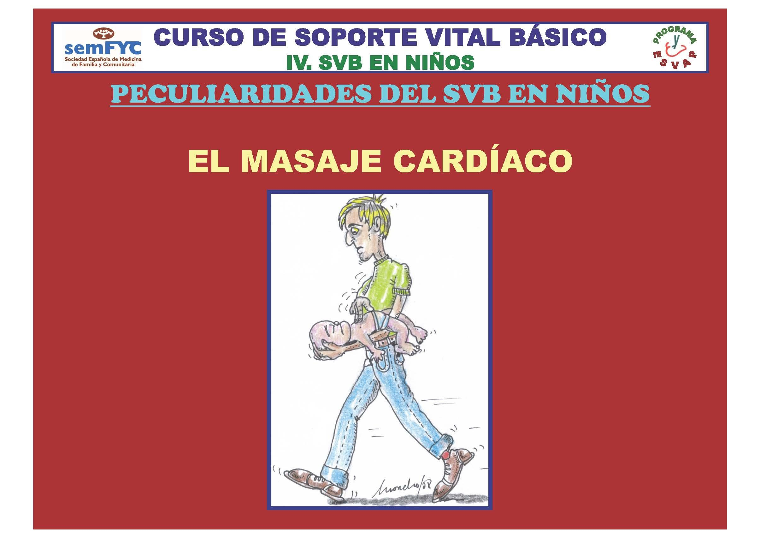

Slide 38
III. ATRAGANTAMIENTO

Slide 39
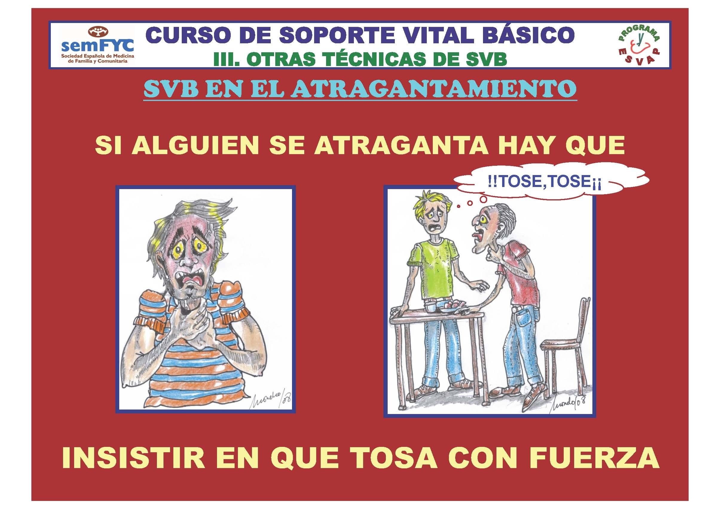

Slide 40
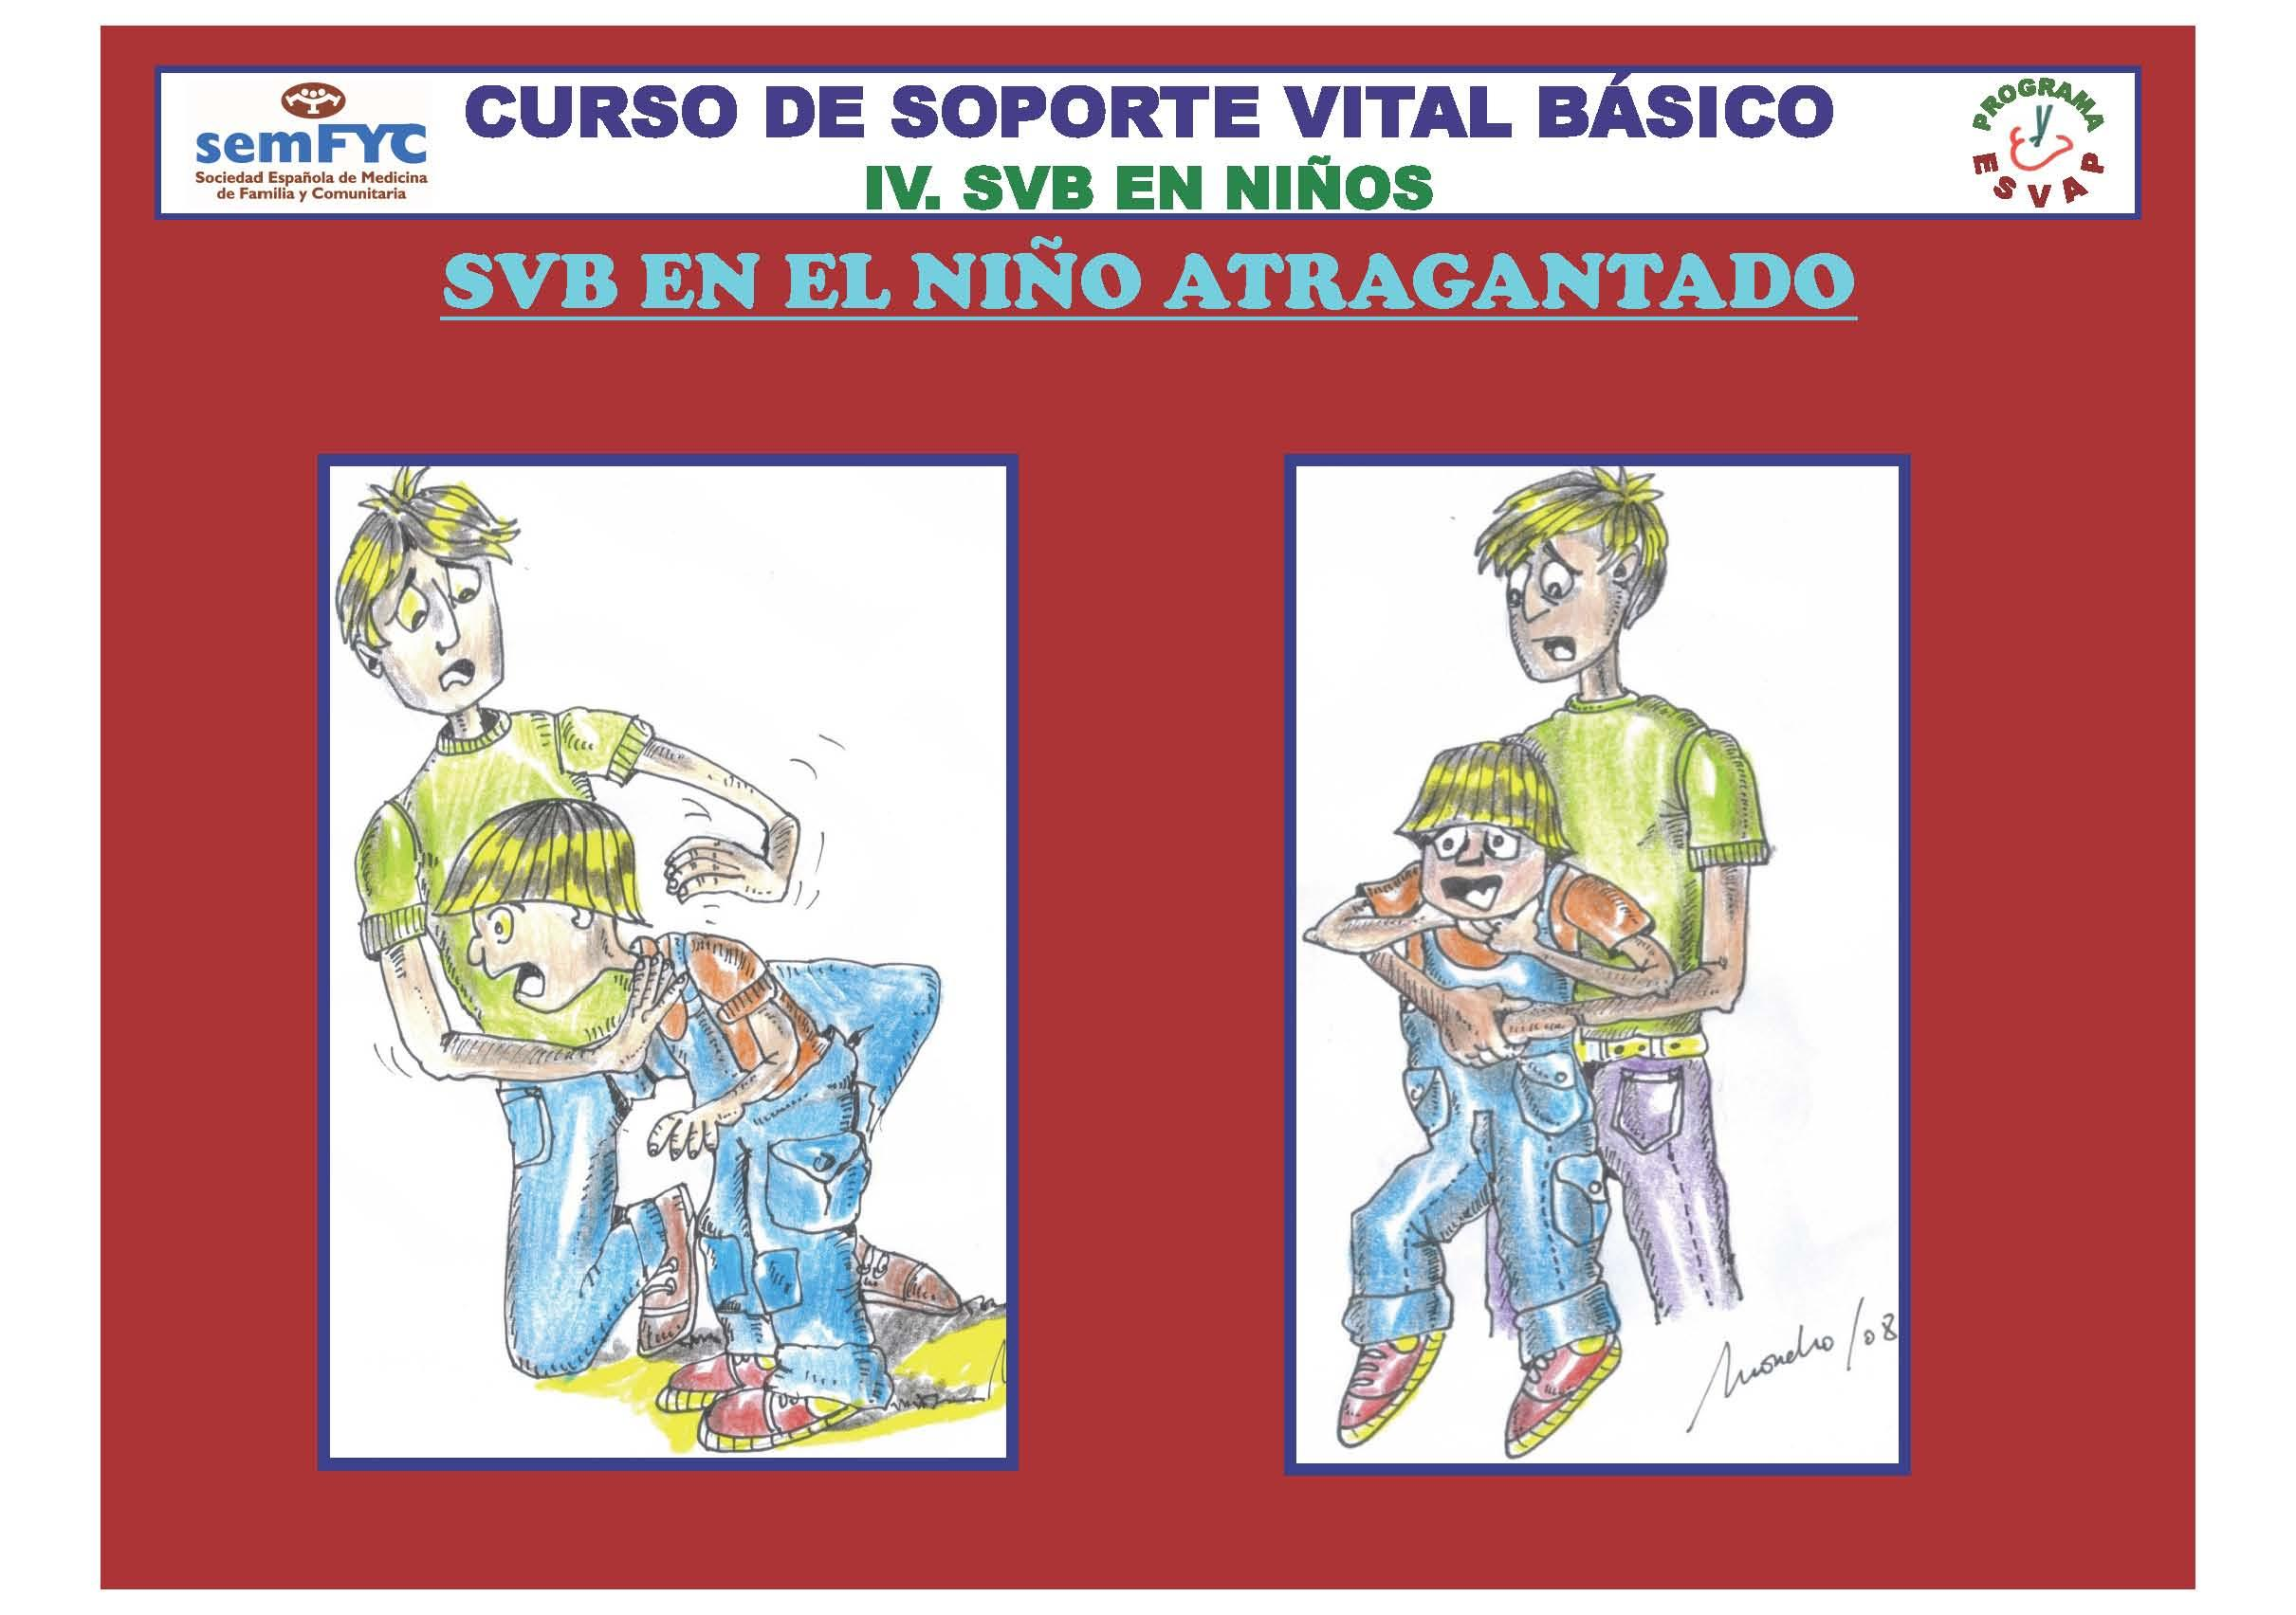

Slide 41
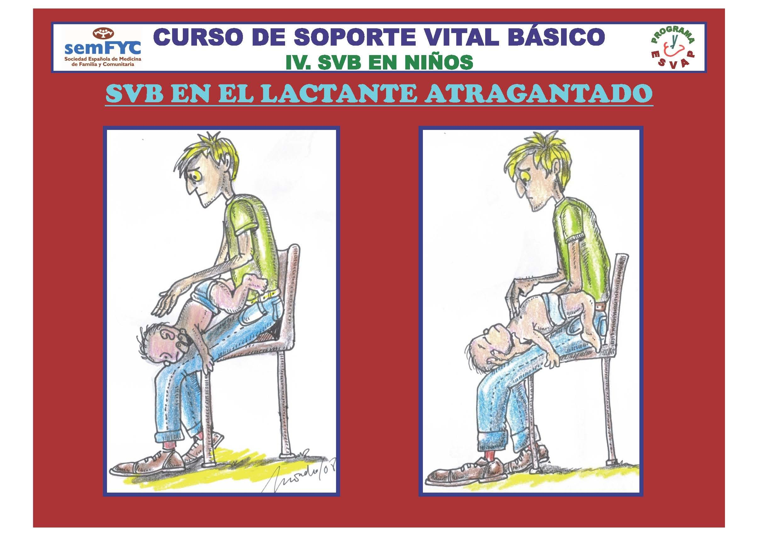

Slide 42
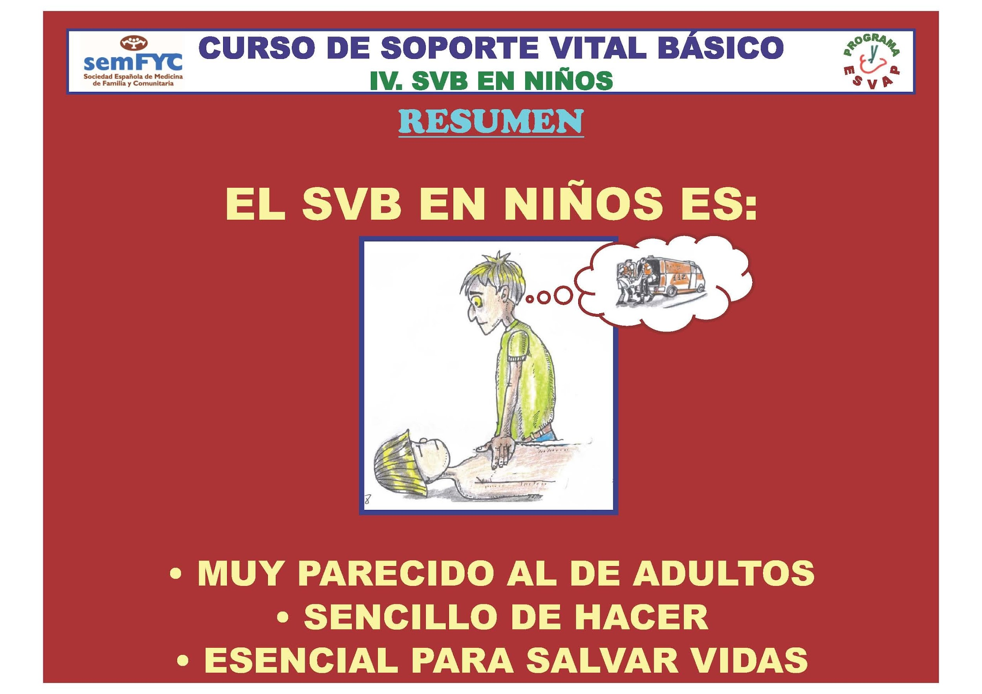

Slide 43
IV. INCONSCIENCIA

Slide 44
